Slide 1
2018年全国华文独中
校长论坛
校长办校的心路历程
分享人：徐亚烈
沙巴拿笃中学

Slide 2
先来个自我介绍

Slide 3
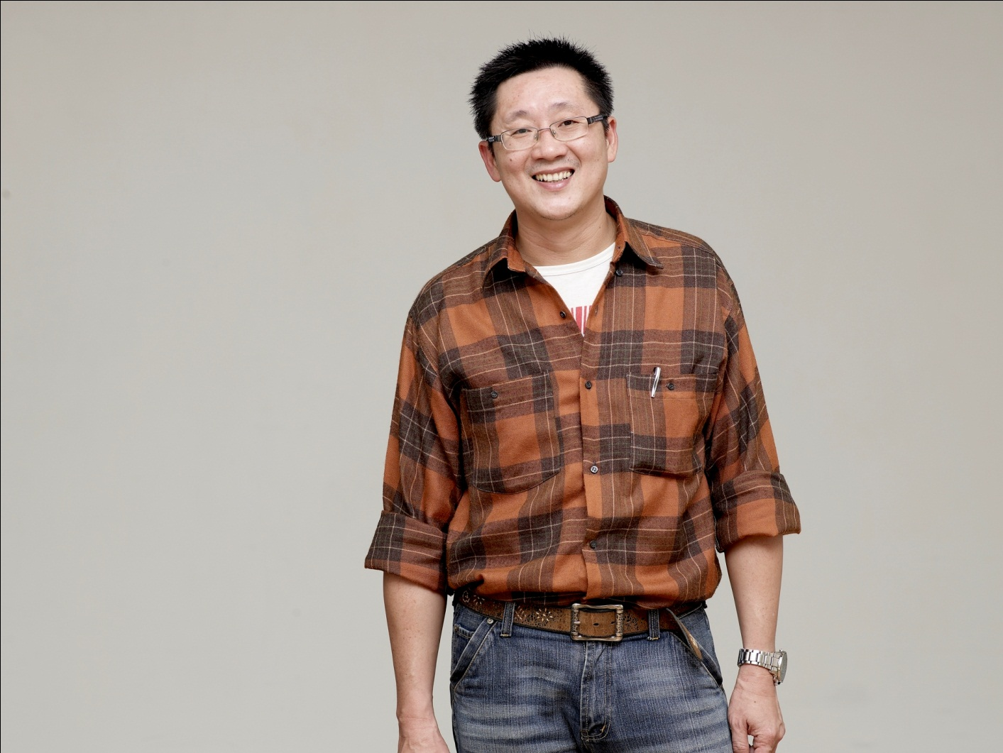
徐亚烈
马来西亚马六甲人
毕业于
马六甲培风中学
国立台湾师范大学公民训育学系
（今公民教育与活动领导学系）
现任拿笃中学校长

Slide 4
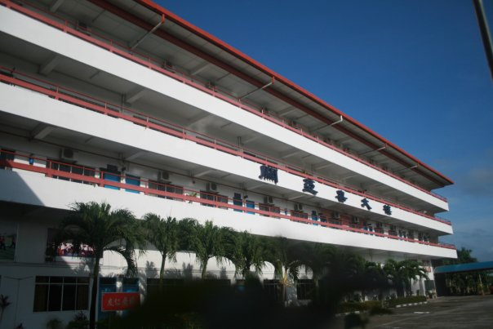
拿笃中学

Slide 5
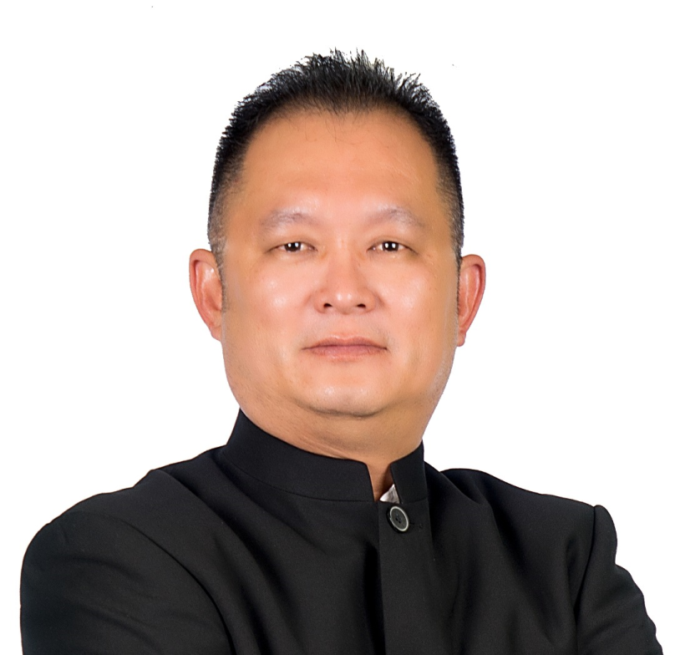
笃中隶属于拿笃中华商会，由商会长委任董事长筹组董事会管理学校。
现任拿笃中学董事长
叶运华先生

Slide 6
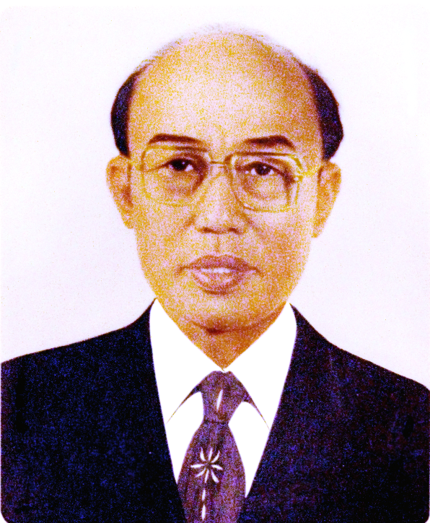
沙巴拿笃中学创办于1969年，当年由关亚喜等先贤基于华小落地生升学无门，同时为了让对华文有兴趣的学子有机会接受更高的华文教育，于是发起创办拿笃中学，是一所民办的学校，后来加入沙巴董总，成为独立中学。
关亚喜先生

Slide 7
2018年学生人数：
高中：122人
初中：139人
261人
班级数：高中7班
初中5班
12班

Slide 8
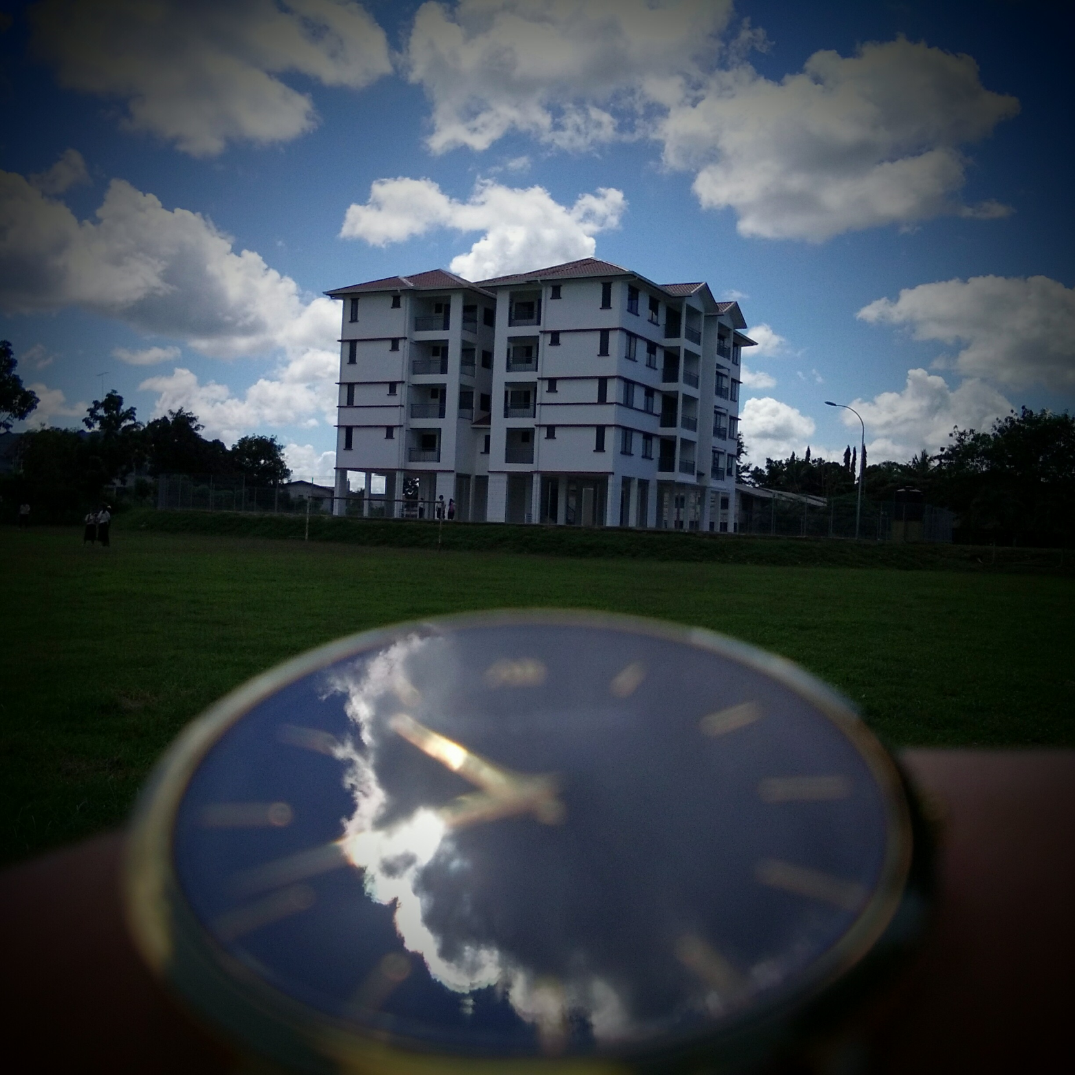
全职老师：27位
兼职老师：2位

Slide 9
Chapter 1.
人生处处
有转机

Slide 10
我的校长之路，来得很突然，完全不在我的规划当中。事实上，走上教育这条路也不是一早
就规划
好的。

Slide 11
2009年，我来到了人生的交叉路口，
正在彷徨是否要转换环境的时
候，机会找上了门！

Slide 12
一通突如其来的电话，改变了我的命运。
很快的，我就准备去拿笃了！

Slide 13
带着各种的不确定与未知，我走上了校长之路。

Slide 14
Chapter 2.
当幻想
破灭

Slide 15
你听过拿笃这个地方吗？
拿笃

Slide 16
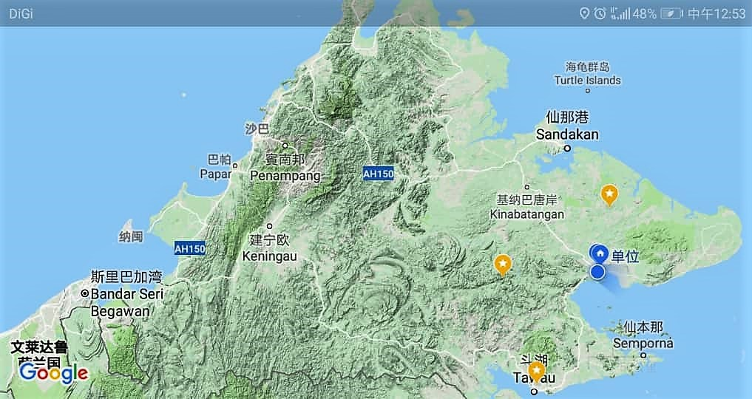
山打根
拿笃
斗湖

Slide 17
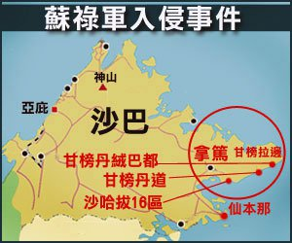
2013年2月。。。

Slide 18
2014年5月。。。

Slide 19
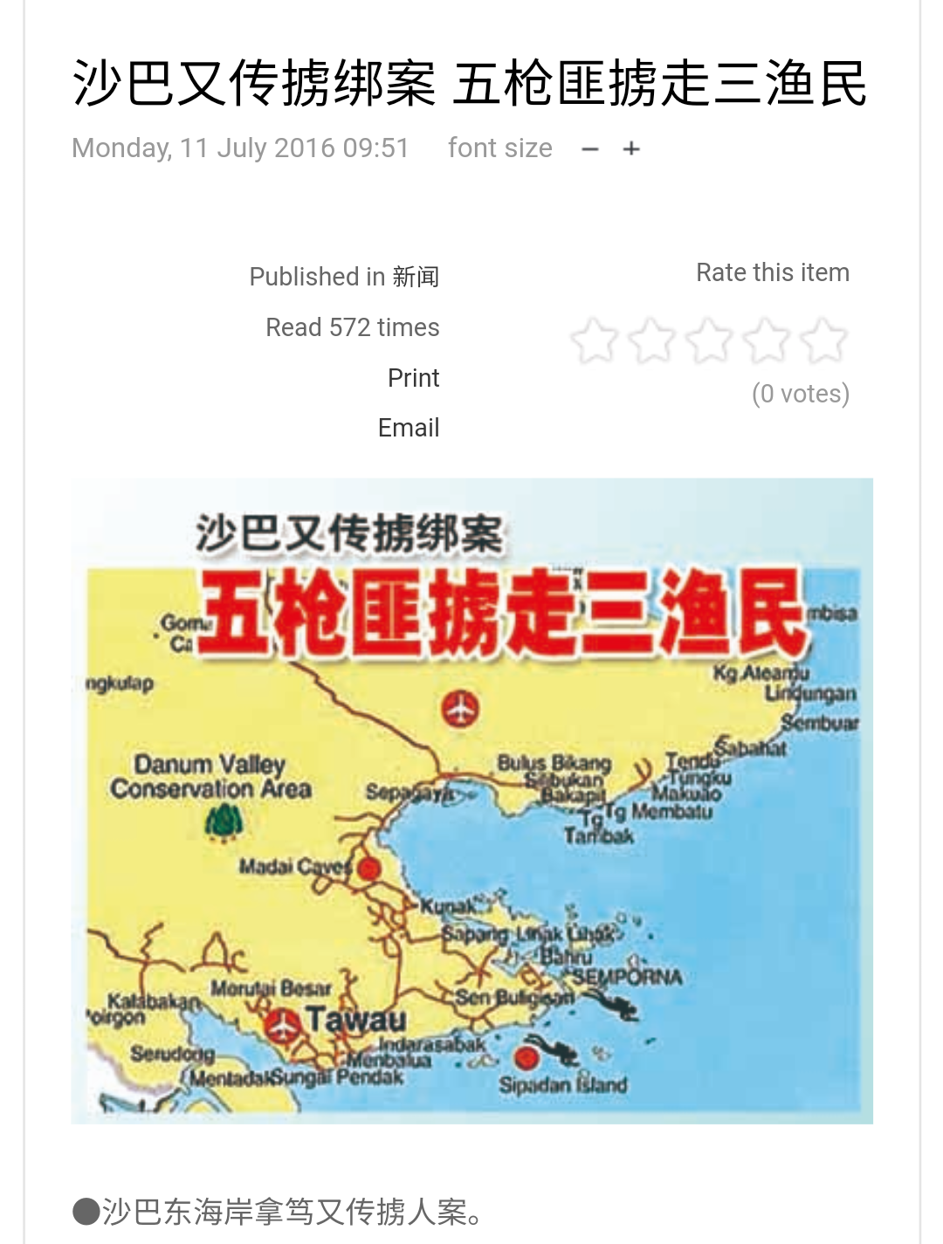
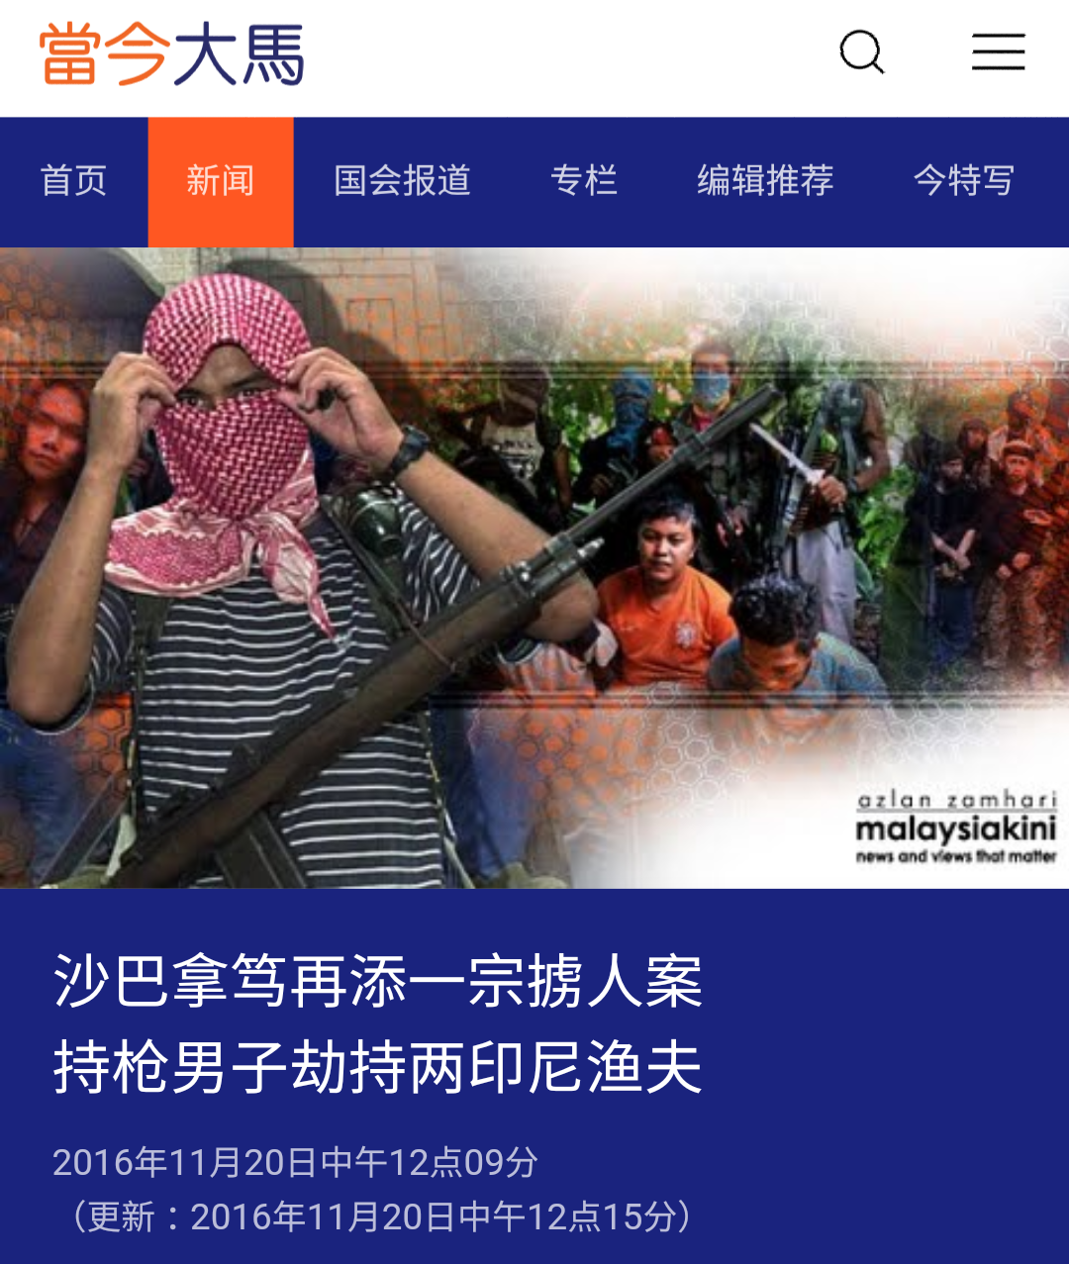
2016年7月11日

Slide 20
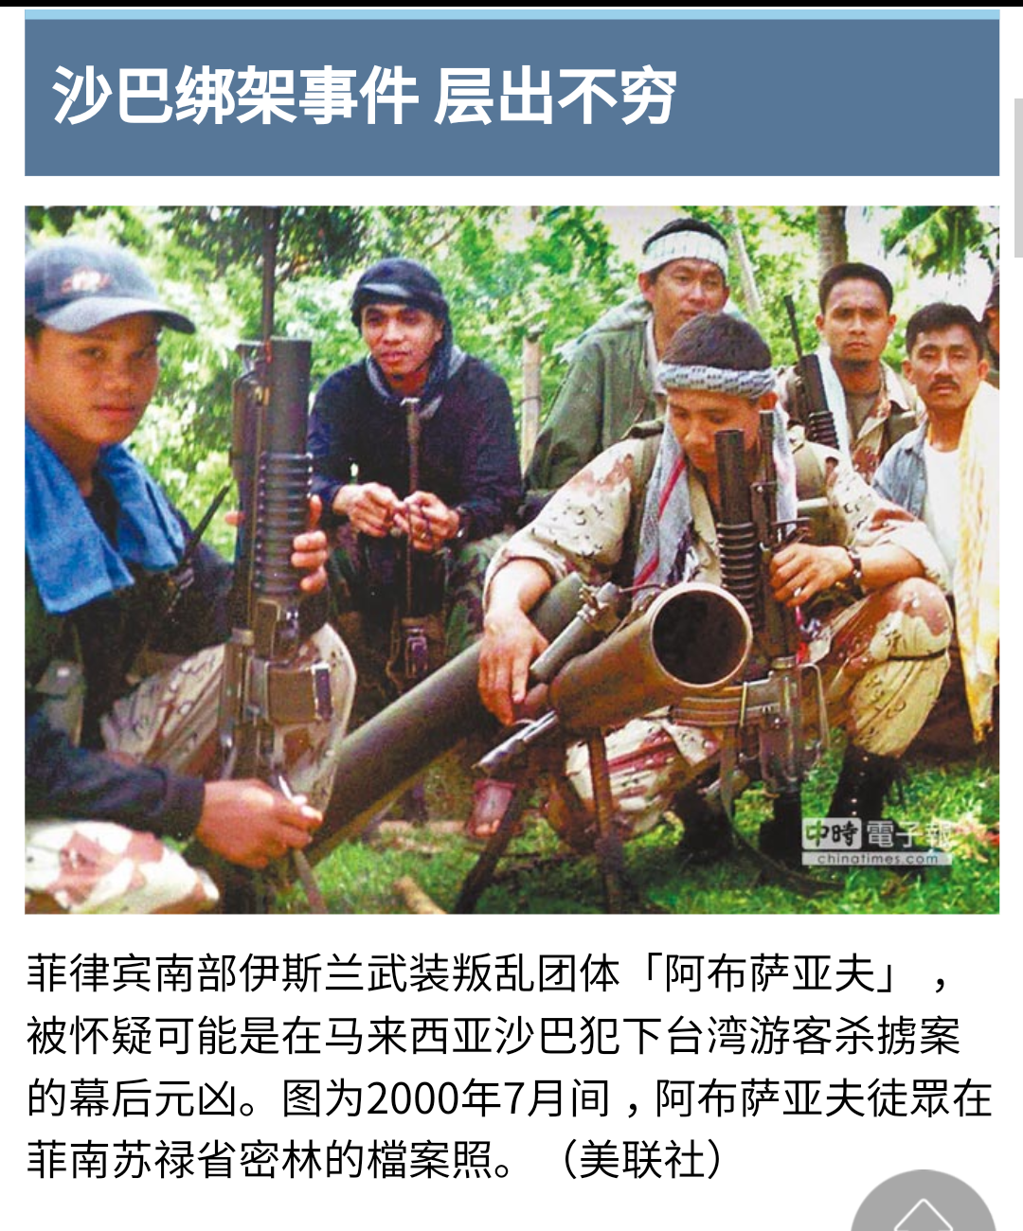
现在，你知道拿笃了吧！
可当时我不知道啊！

Slide 21
我知道的是

Slide 22
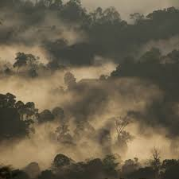
拿笃市镇位于两大著名生态旅游胜地丹浓谷（Danum Valley）和踏宾野生动物保护区（Tabin Wildlife Reserve）的中间，是进入这两个地区的交通中转站。
Danum Valley
Tabin Wildlife Reserve

Slide 23
还有……

Slide 24
2009年10月，笃中董事会派人亲至马六甲和我面谈，除了满满的诚意打动我之外，婆罗洲东海岸这个自然环境也对我有着致命的吸引力！

Slide 25
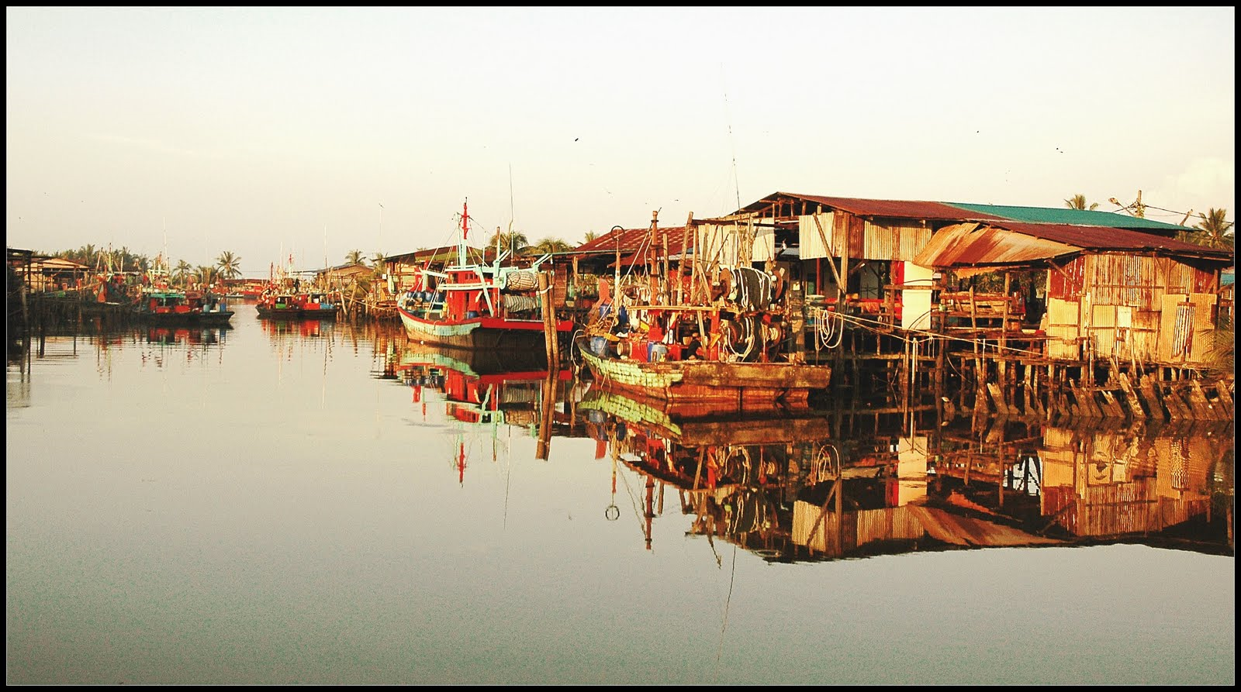
“学校宿舍旁边是条小河，远处就是拿笃海边。隔着小河就是学校操场，附近有很美丽的海滩……”
面谈的时候如是说。
于是，我构建出这样的一幅画面。

Slide 26
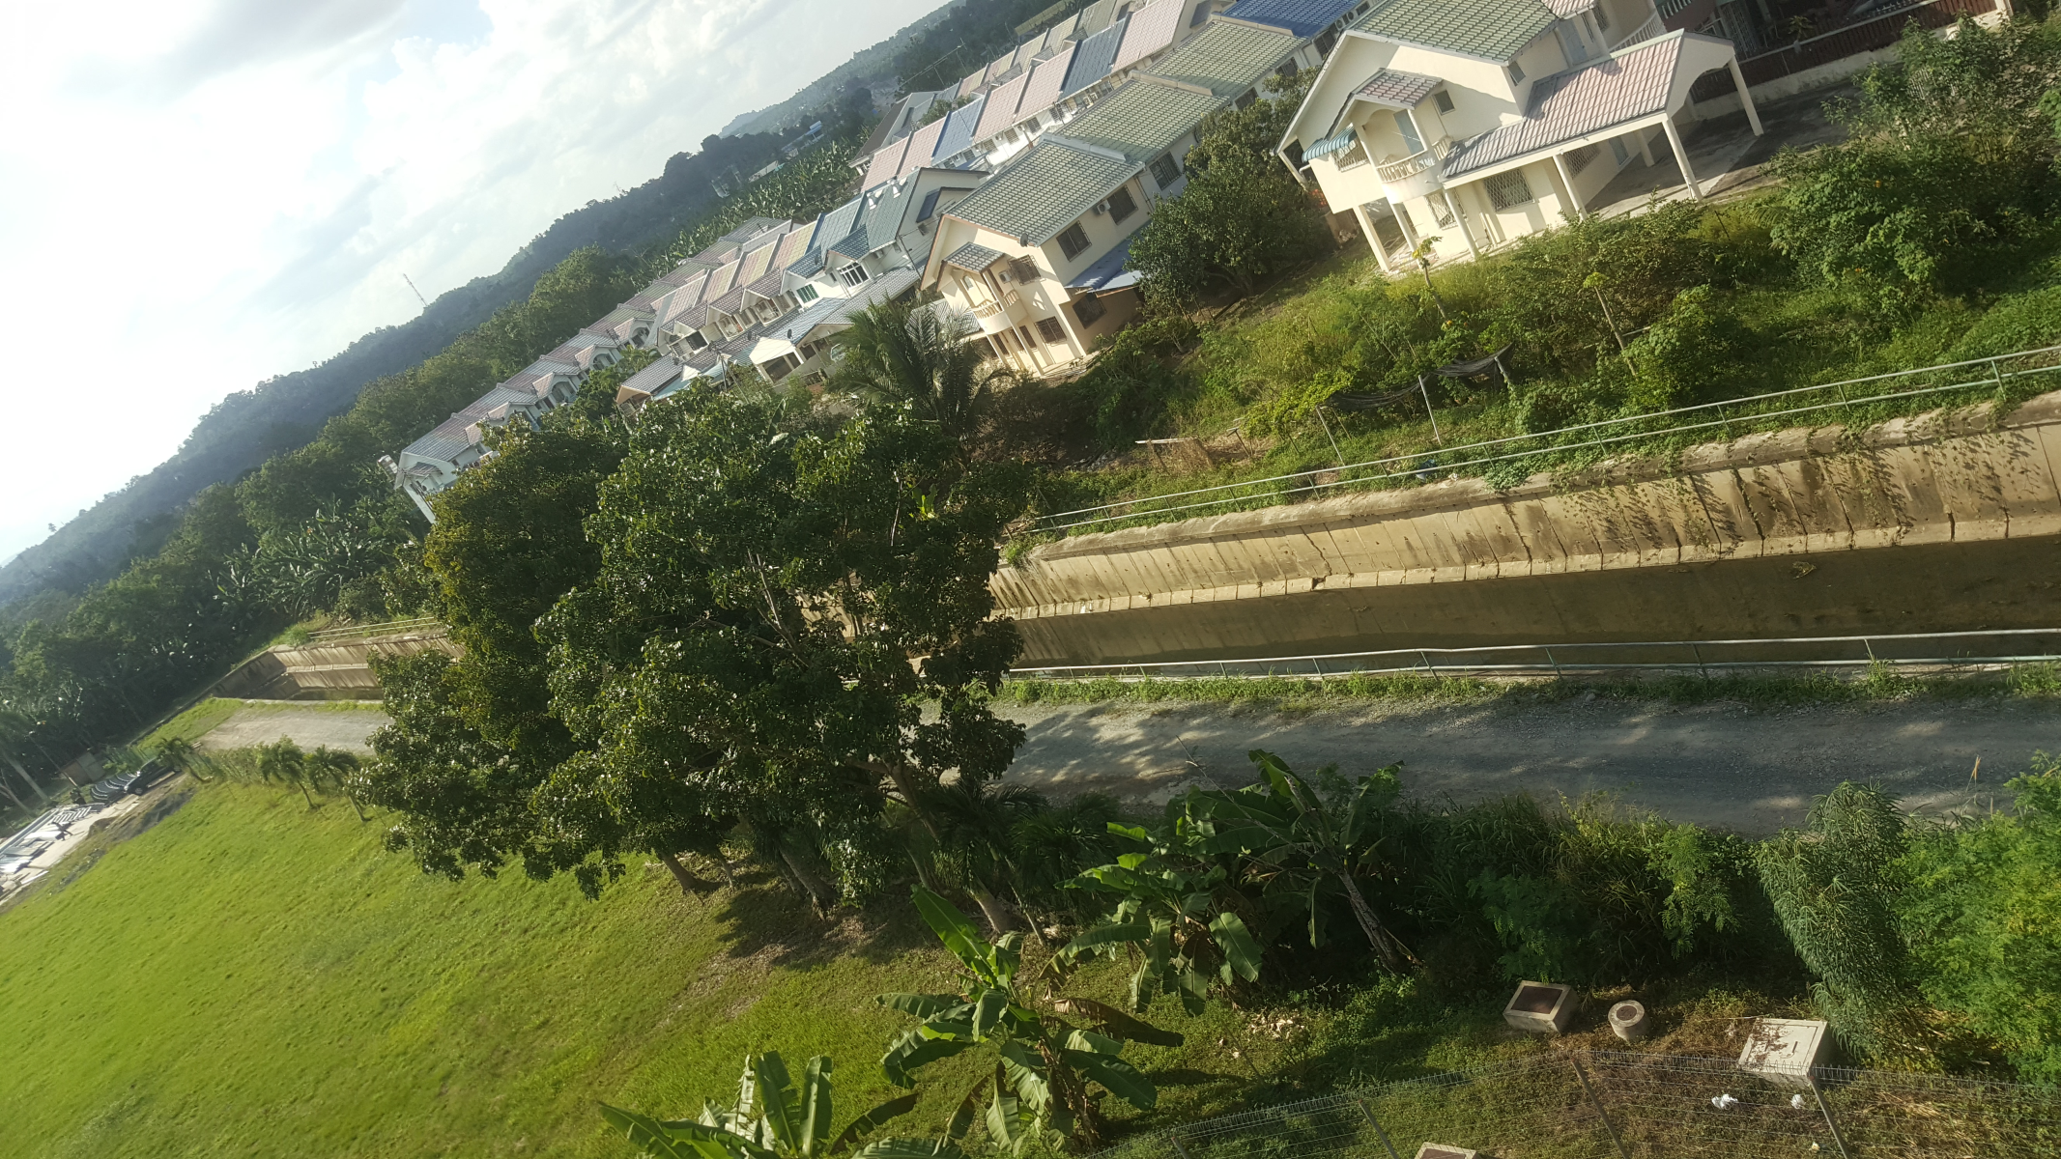
事实是……
金沙河

Slide 27
沙巴东海岸的海边应该长这个样子吧。

Slide 28
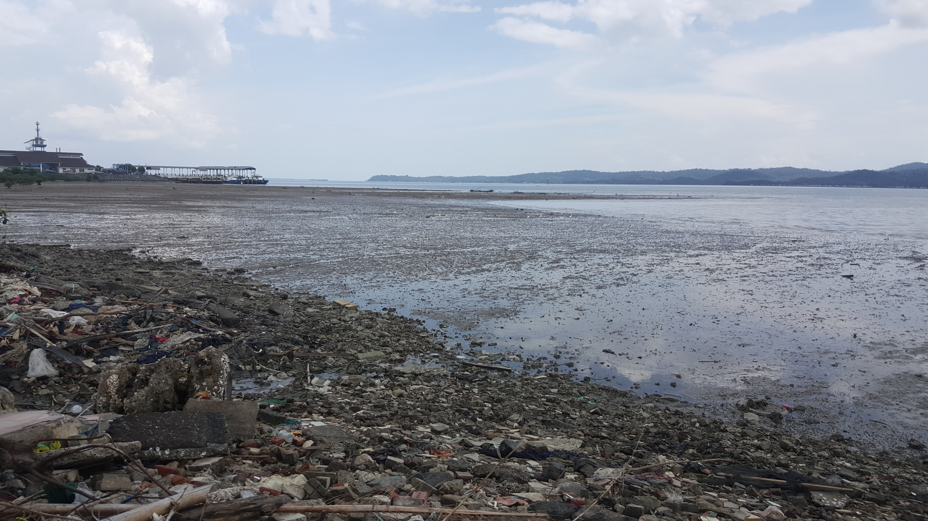
拿笃海边……

Slide 29
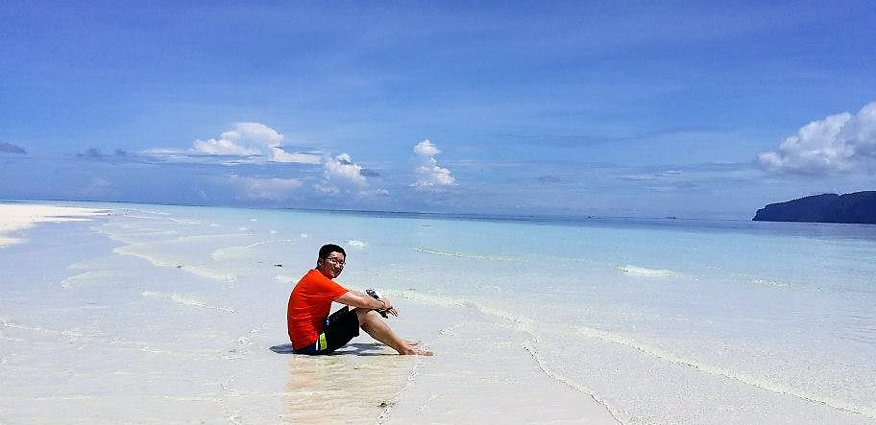
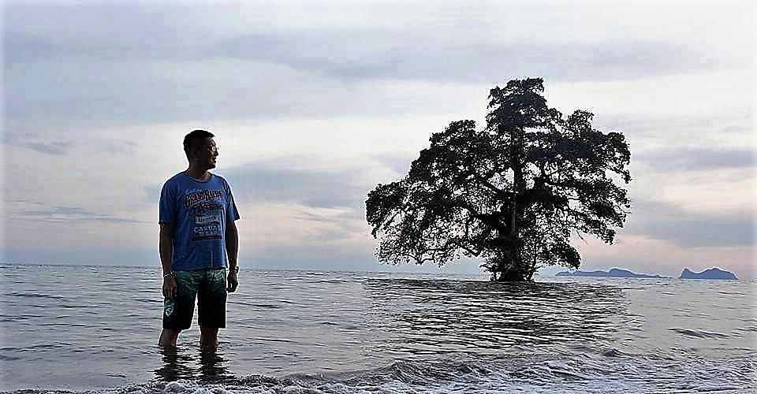
这些美丽的海滩的确在附近……

Slide 30
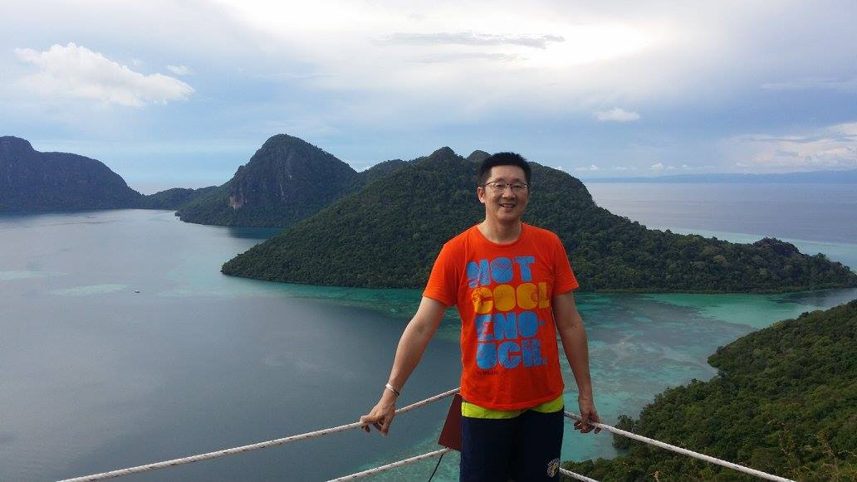
距离拿笃大概2个小时的车程吧……

Slide 31
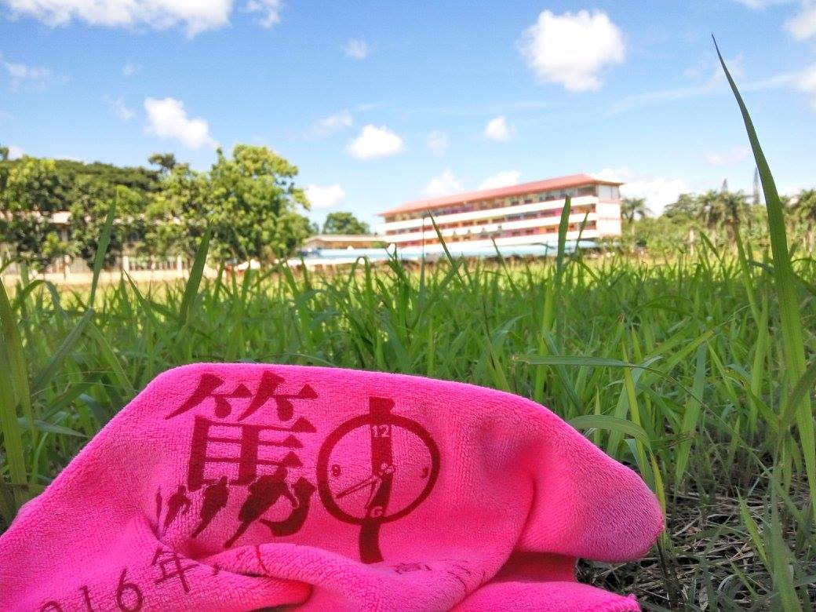
没法徜徉在大自然的怀抱，还是乖乖的回到现实吧！

Slide 32
然而校长这一条路，也没想象中容易。
很多事，和想象中的
不一样！
董事、家长、老师、
学生……
校园的氛围
脑海中闪现的画面
和现实真的不一样！

Slide 33
Chapter 3.
菜鸟校长的
进击之路

Slide 34
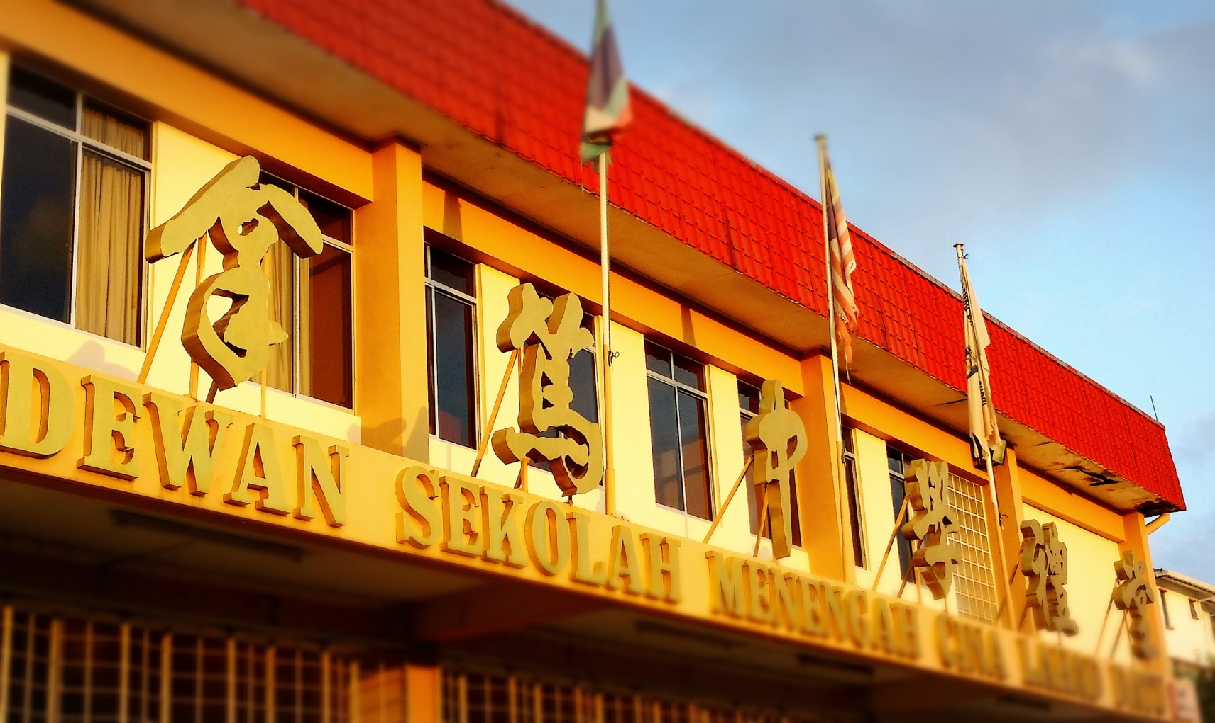
所有新任校长都会遇到这样的一个问题：
前任校长留下来的影响。

Slide 35
我们无可避免的会被拿来做比较。

Slide 36
如何走出前任的阴影？

Slide 37
建立自己的团队

Slide 38
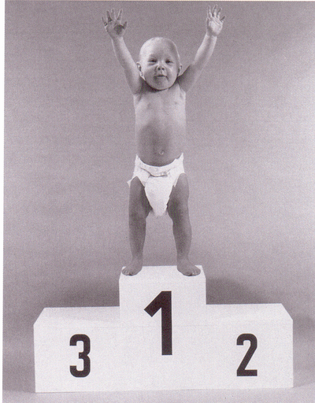
美国总统罗斯福曾经说过：一个领袖最害怕的是，当你往前冲的时候，回头一看，没有一个人跟上来。

Slide 39
新校长的团队：
1.班师过界
2.原有骨干
3.重新洗牌

Slide 40
单枪匹马，
孤身上路。
我选择原班人马！

Slide 41
前朝团队可能会有的问题：
1.倚老卖老。
2.人选是否合适？
3.前任拉拢
在团队观望的时候，必须先稳定军心！

Slide 42
首先必须获得团队的信任。

Slide 43
要让团队信任你，你必须先信任团队。
尤其是“前朝”的团队。
尽可能听取他们的意见！

Slide 44
前朝的政策该不该改？

Slide 45
不急于思变，
了解状况后再加以调整。
急着改变会造成不安或质疑。

Slide 46
在笃中遇到最大的问题：
人数越来越尴尬！
2010年是340人左右，
到了2017年，已在250人左右！

Slide 47
事实上，东马许多独中都面临这样的问题。
沙巴九所独中，有5所属小型的独中，除笃中以外，其余四所如吧巴中学，丹南崇正、古达培正人数都在200人以下，保佛中学更跌破百人。

Slide 48
虽然有很多原因，
也可以解释得很合理，
但事实终究是事实！

Slide 49
行销策略
每一所学校都有自己的招生策略。
向其他学校借镜，学校也做了不少努力：
1.到小学做招生宣传
2.邀请小六生到校参观
3.举办小六生的营队活动
4.各种奖励计划
5.到小学做讲座
6.办感恩晚宴，邀请华小校长、老师、董事
参与
7.举办各项活动吸引社会人士参与

Slide 50
打造学校品牌
1.软硬体设备
2.成绩表现
3.活动表现
4.“特色”活动
5.“特色”教学
6.校园氛围

Slide 51
打造学校品牌
1.软硬体设备
2.成绩表现
3.活动表现
4.“特色”活动
5.“特色”教学
6.校园氛围

Slide 52
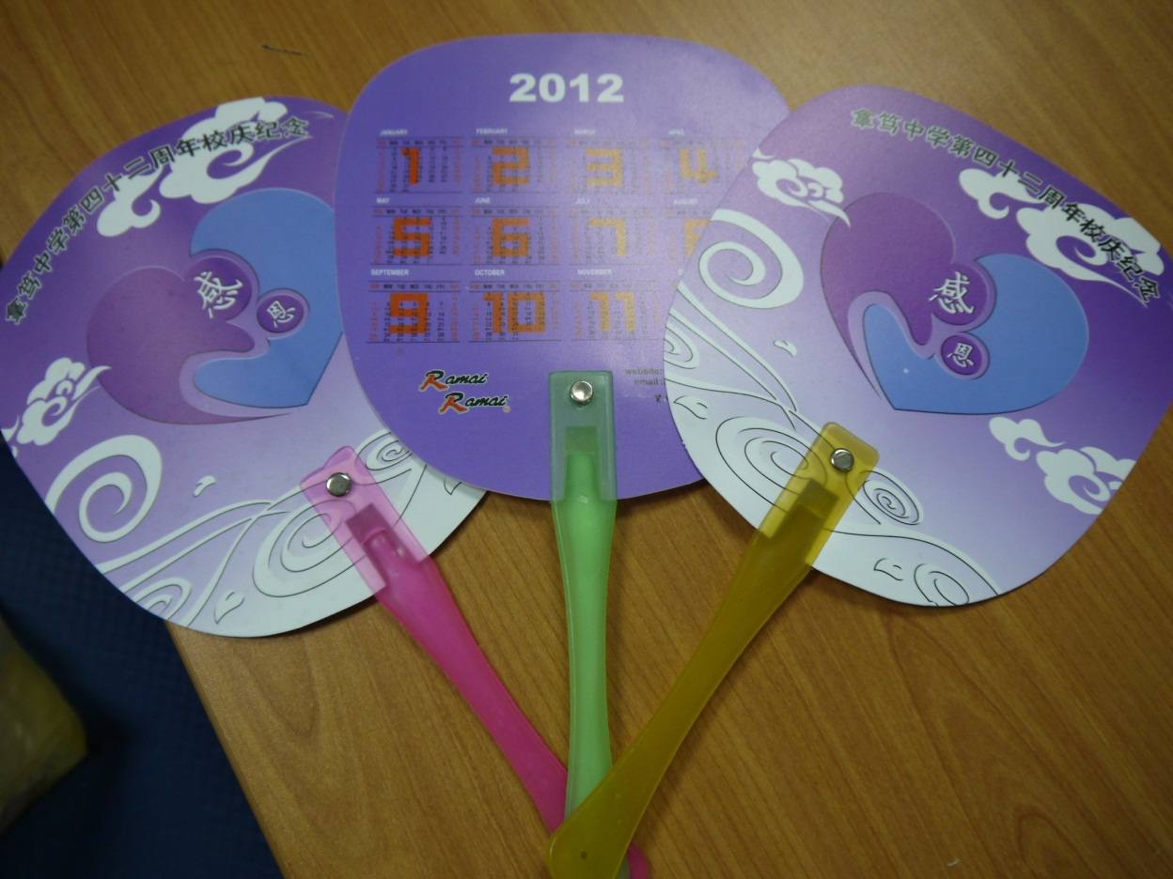
拿笃走透透
由高三应届毕业生负责筹划，包括产品设计、路线规划等等，2010年开始举办。
2011
2010

Slide 53
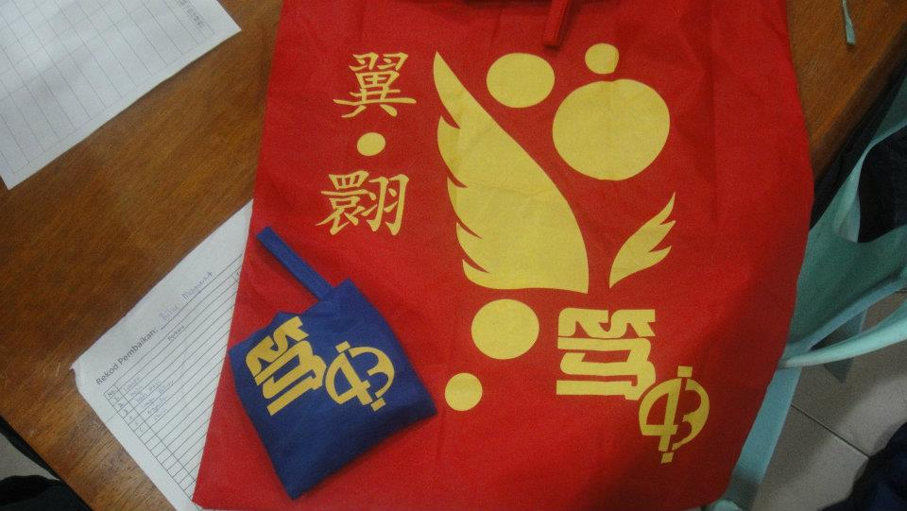
2012

Slide 54
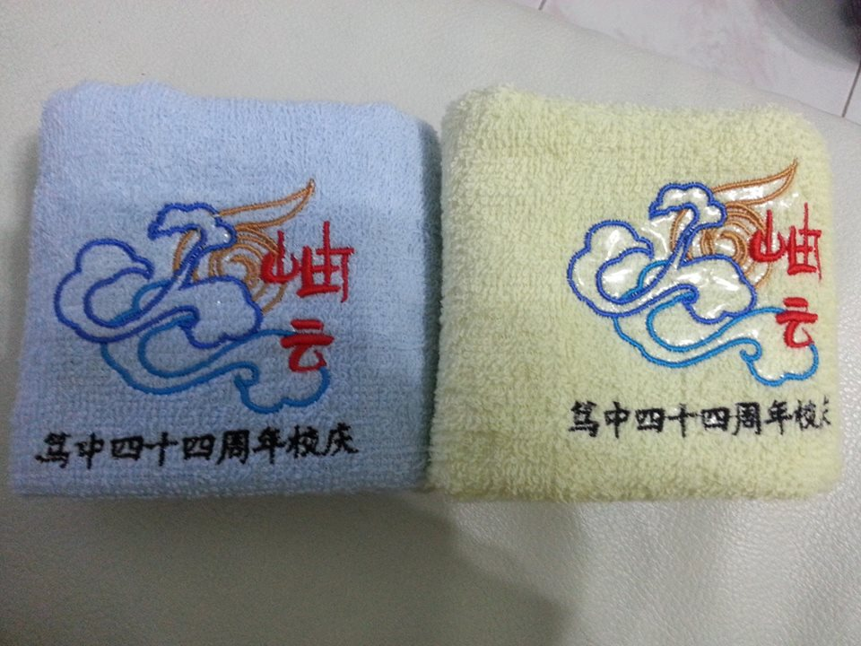
2013

Slide 55
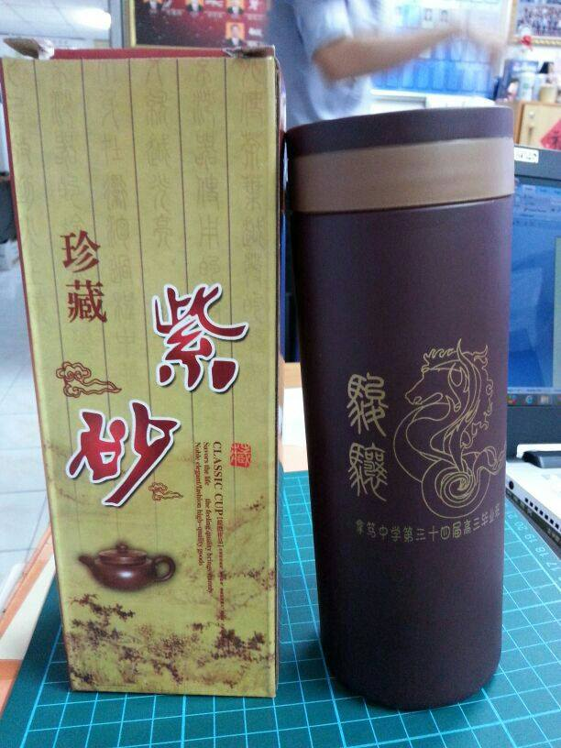
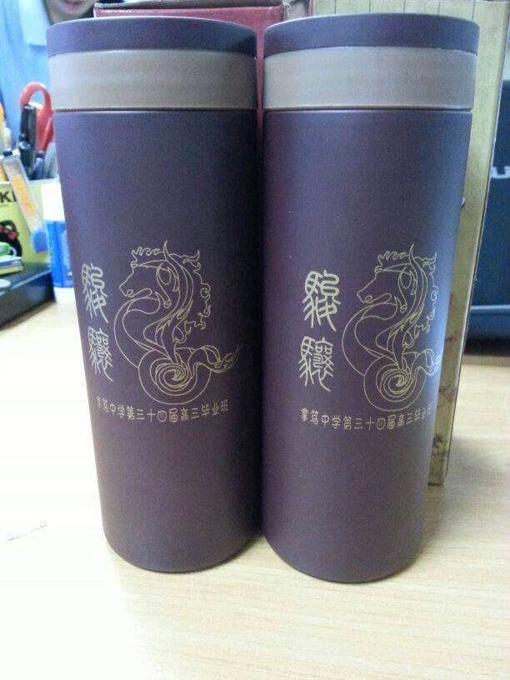
2014

Slide 56
2015

Slide 57
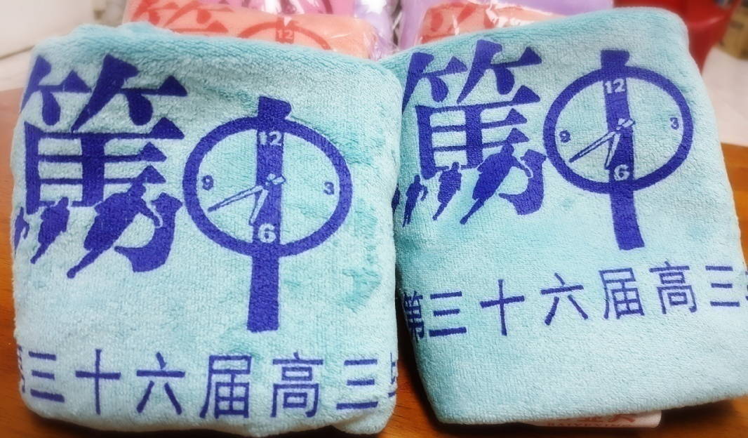
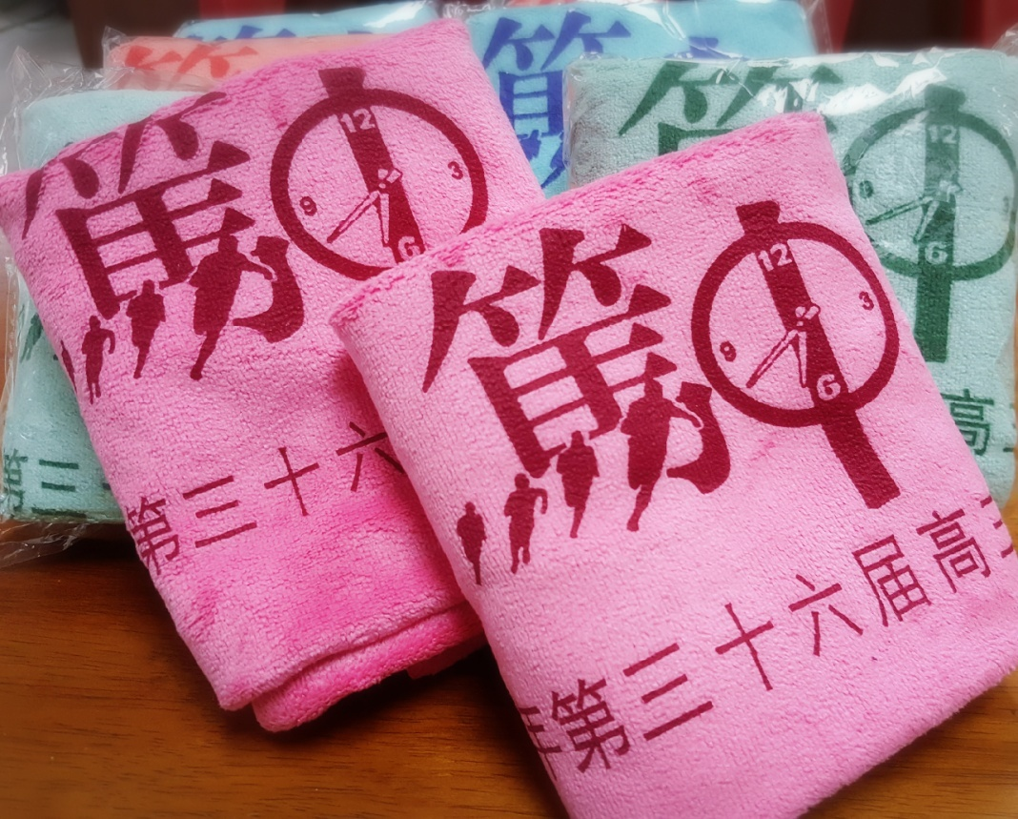
2016

Slide 58
2017

Slide 59
2018

Slide 60
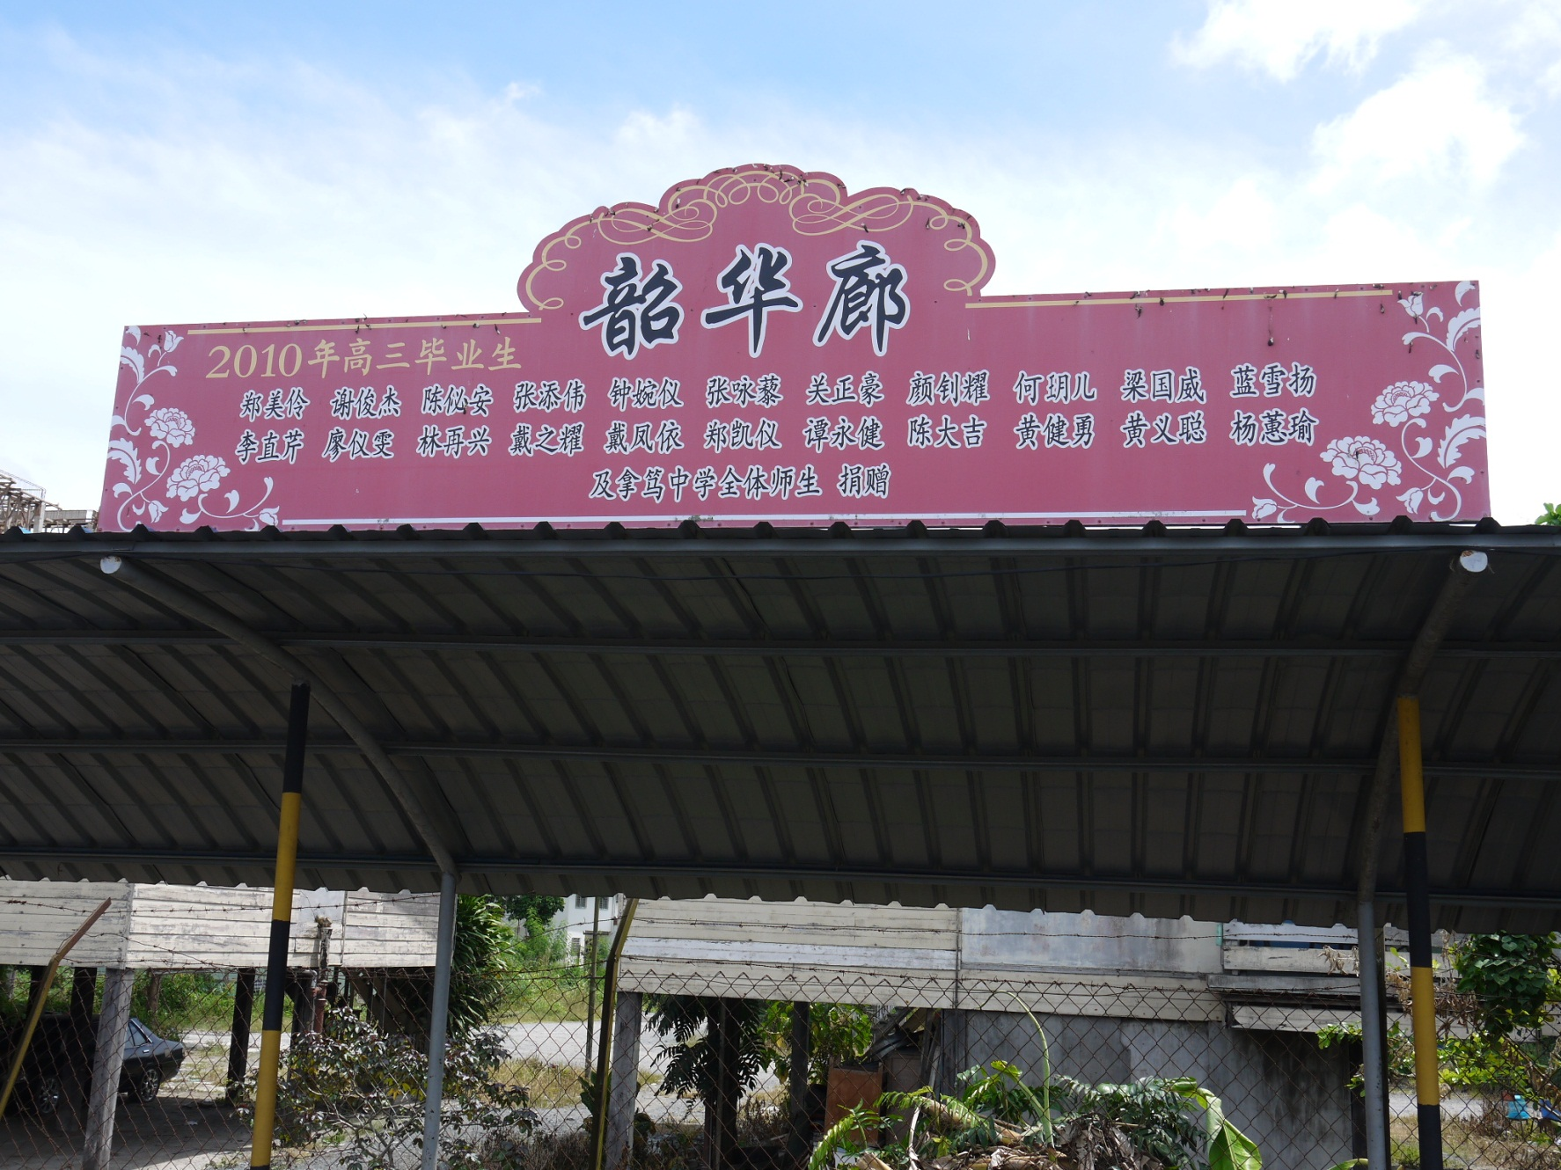
高三同学会将义卖所得，用于学校建设。

Slide 61
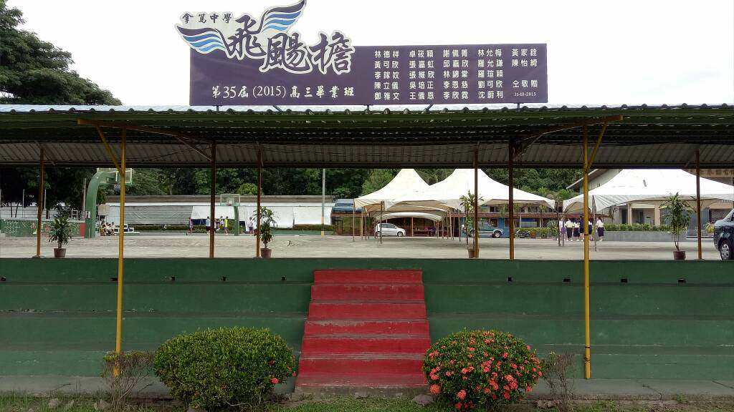

Slide 62
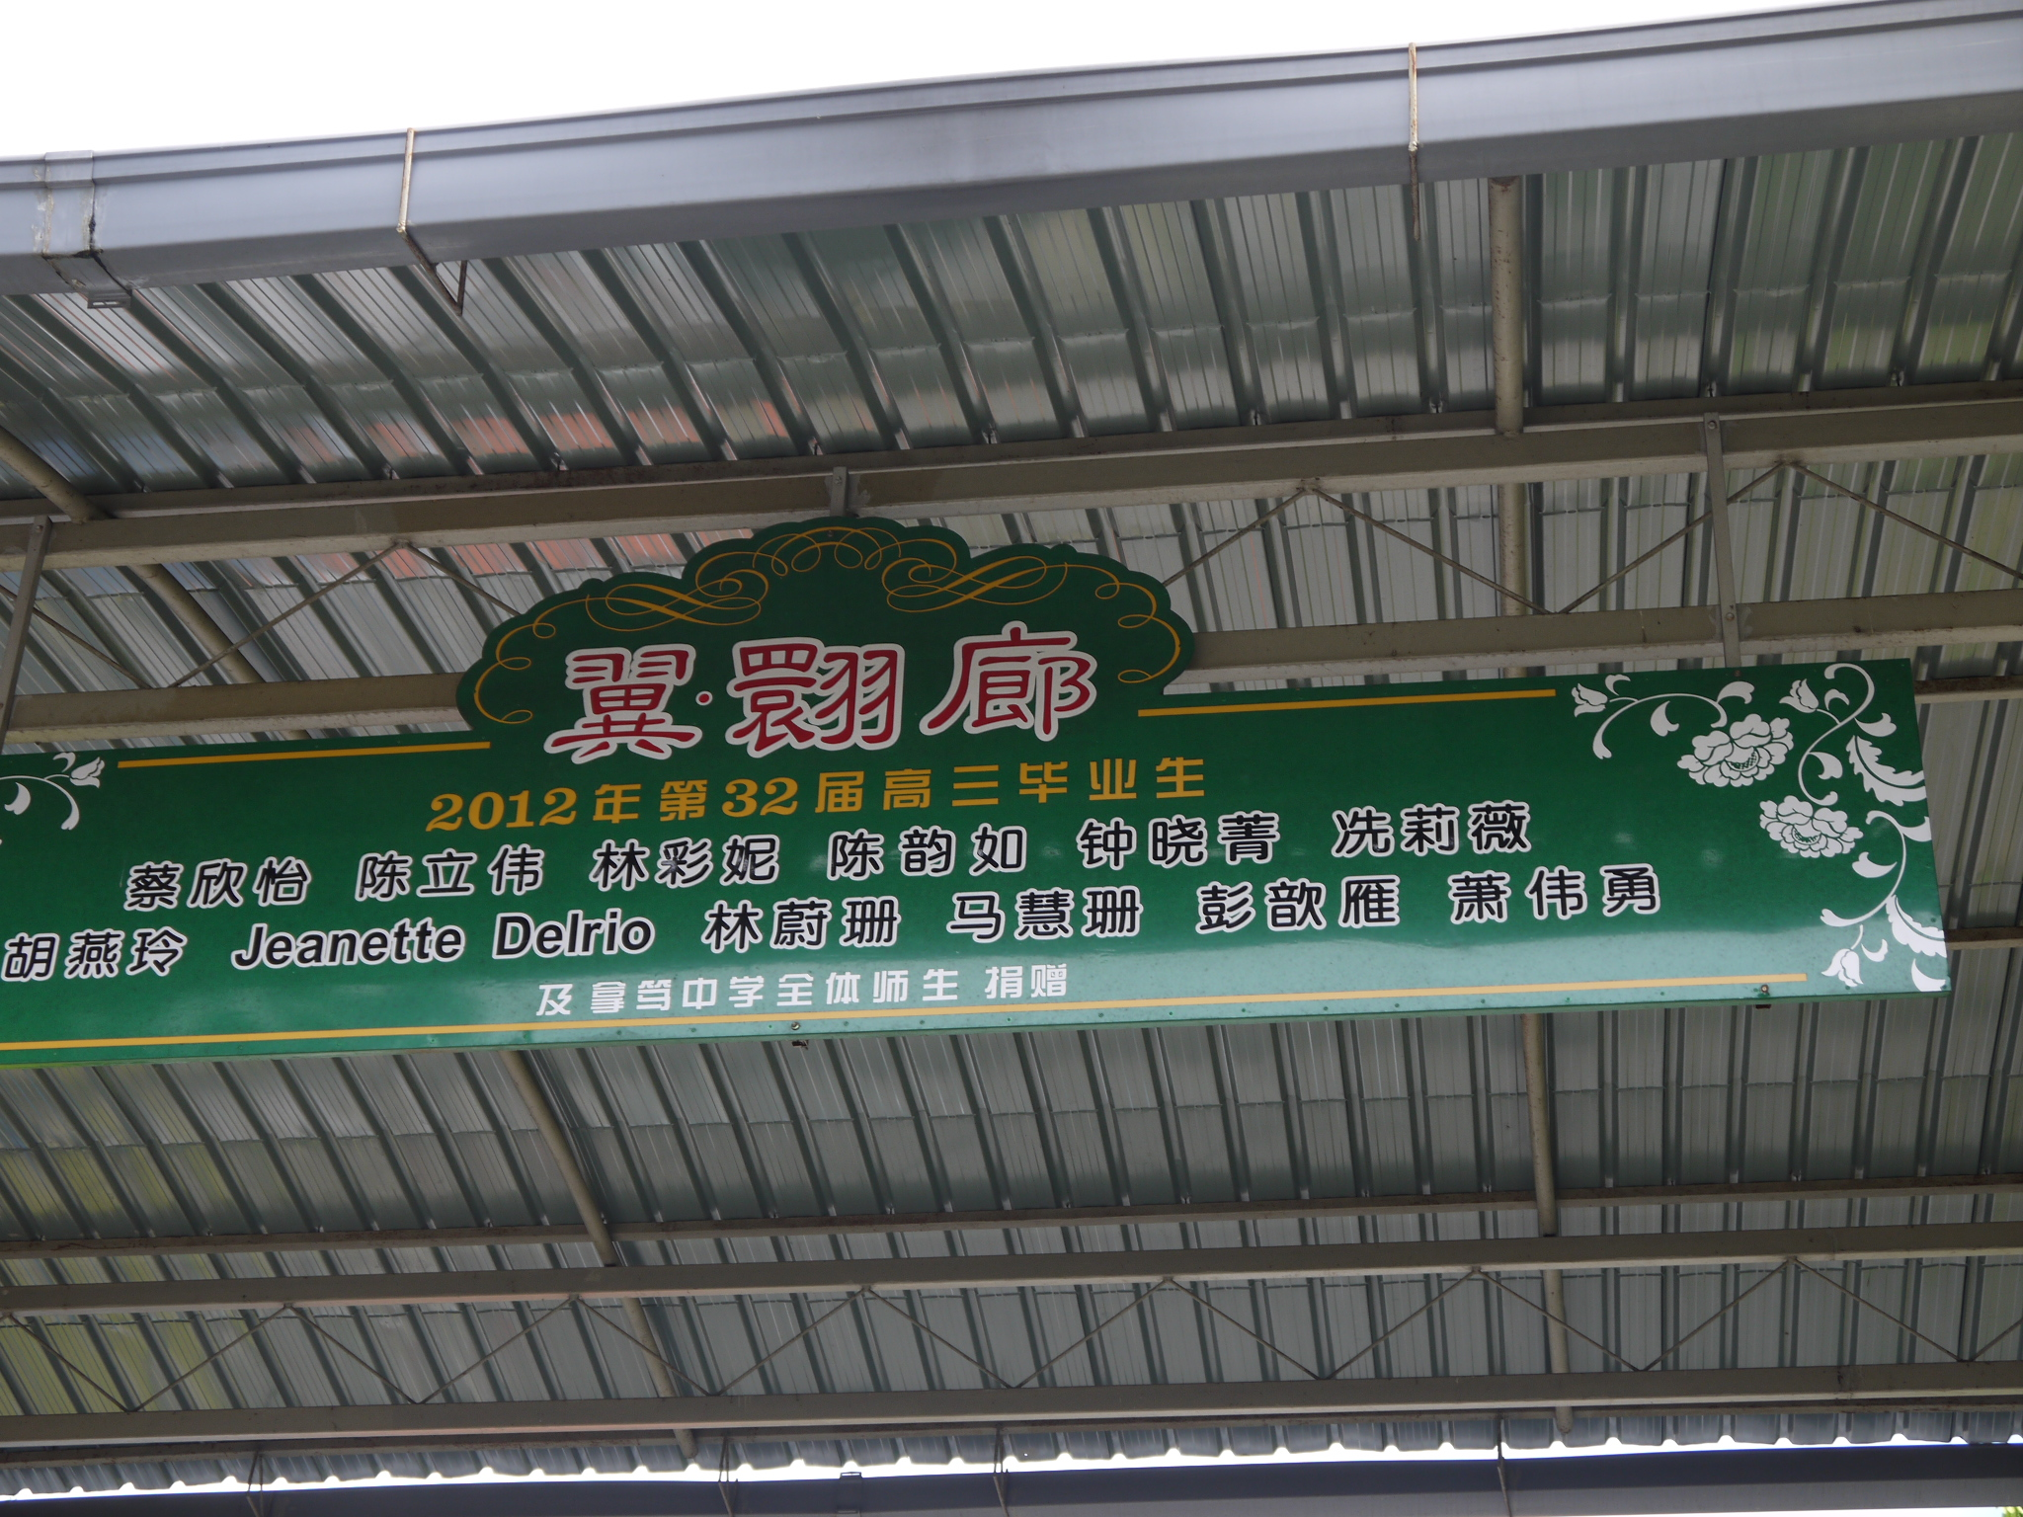

Slide 63
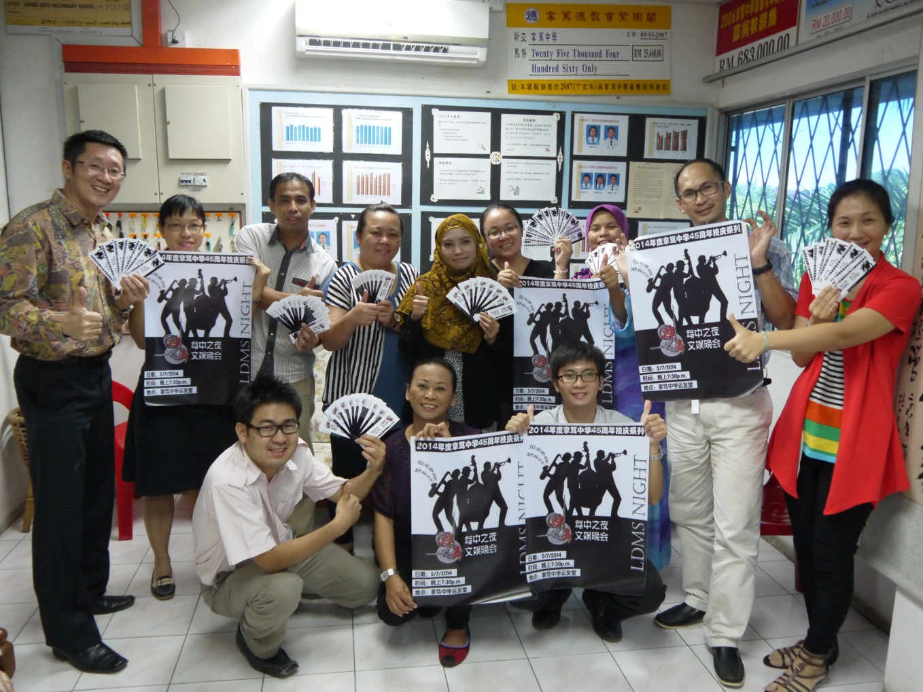
笃中之夜文娱晚会
集结校内各表演团体，加上其他才艺表演，呈现一场多元化的售票公演。由2011年举办至今，已迈入第8个年头。

Slide 64
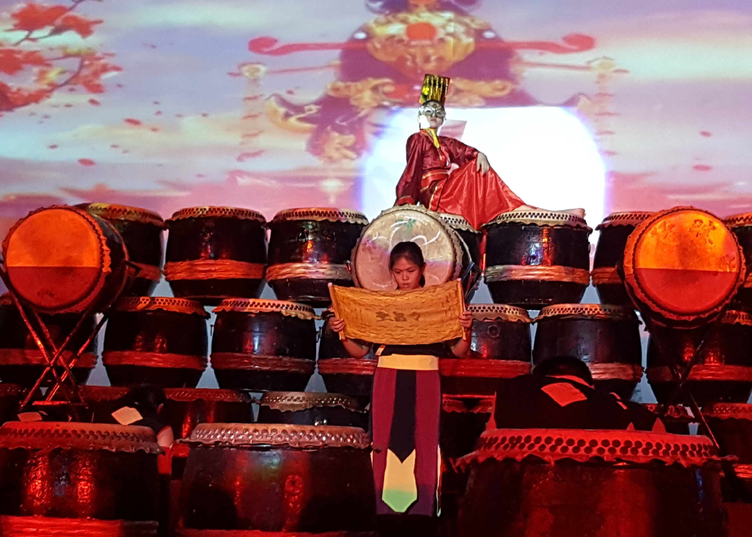
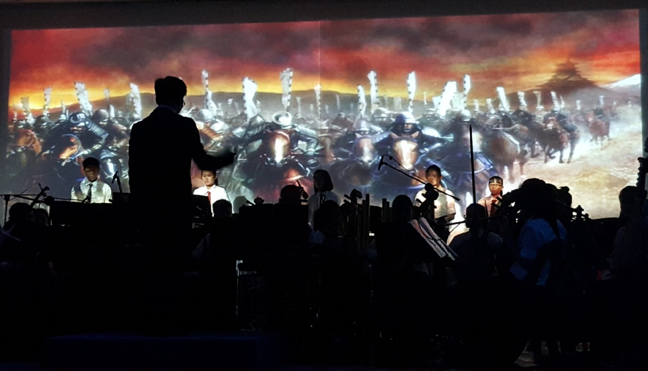
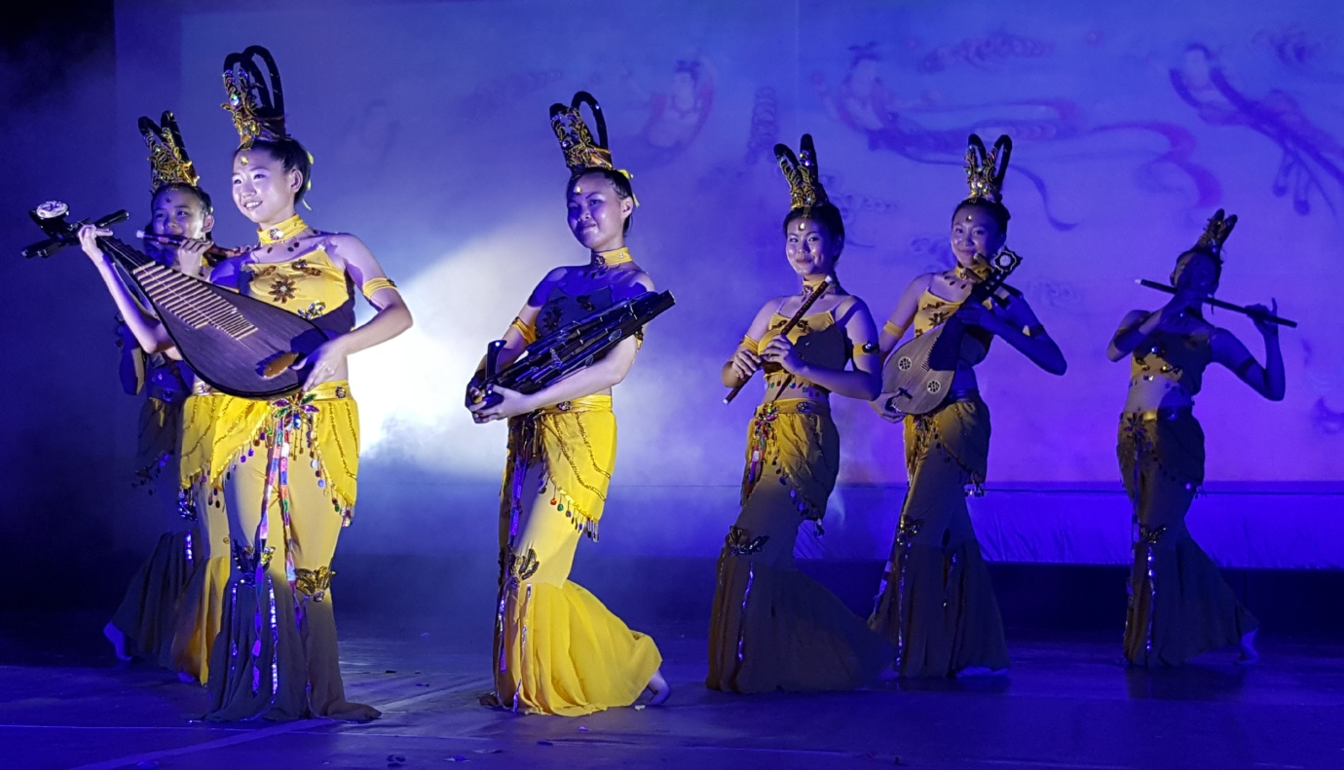
笃中之夜文娱晚会

Slide 65
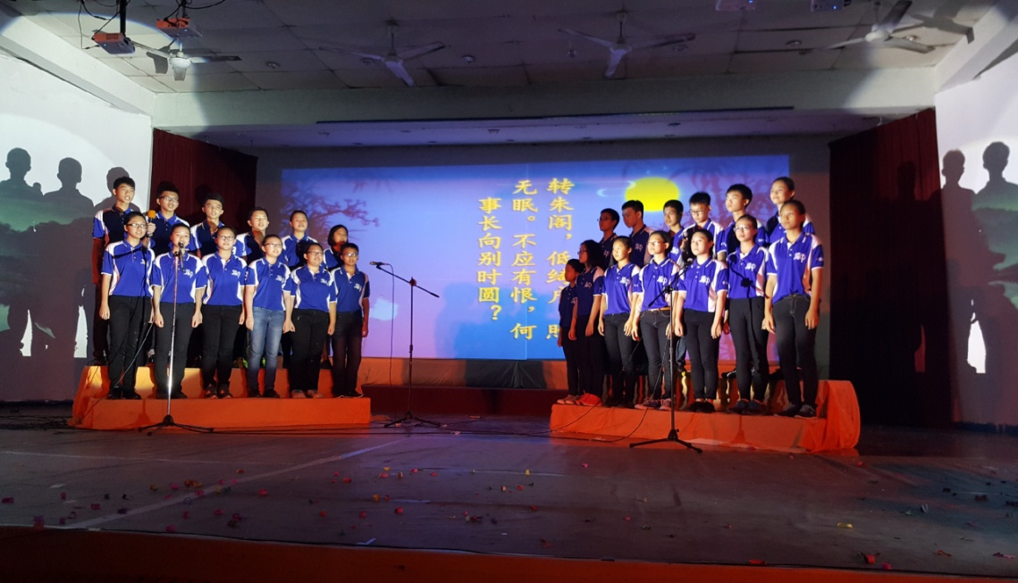
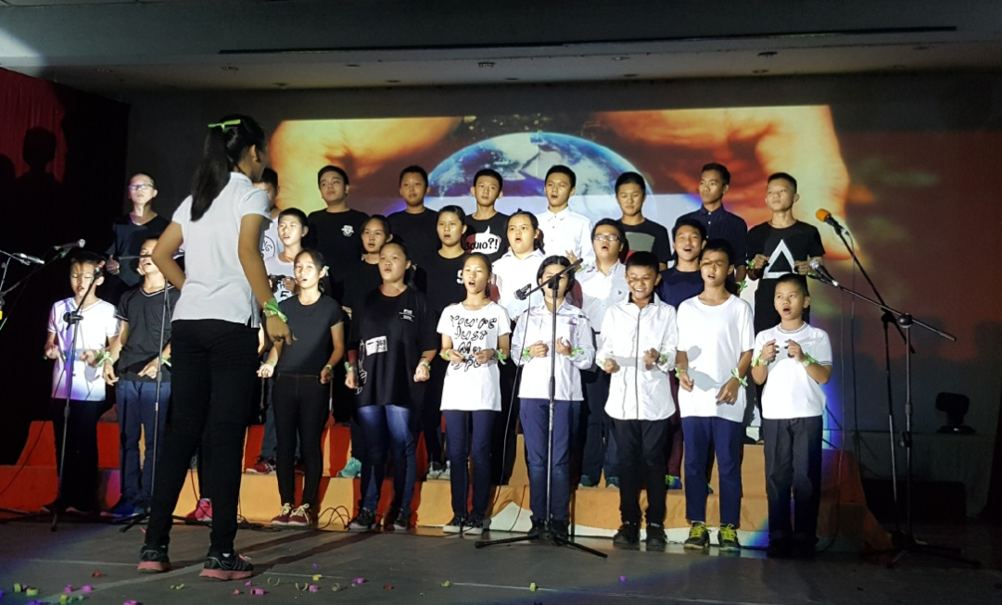
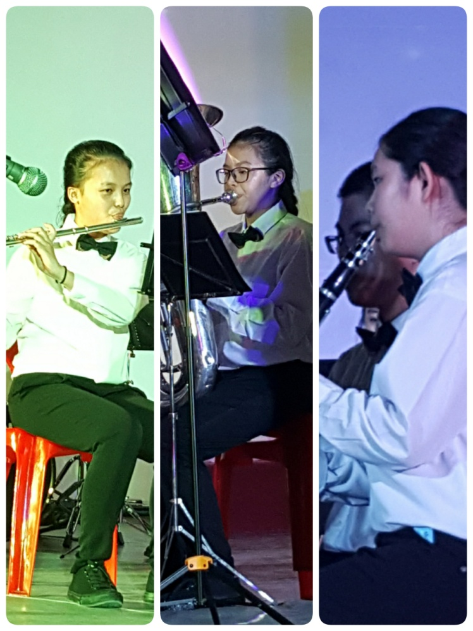
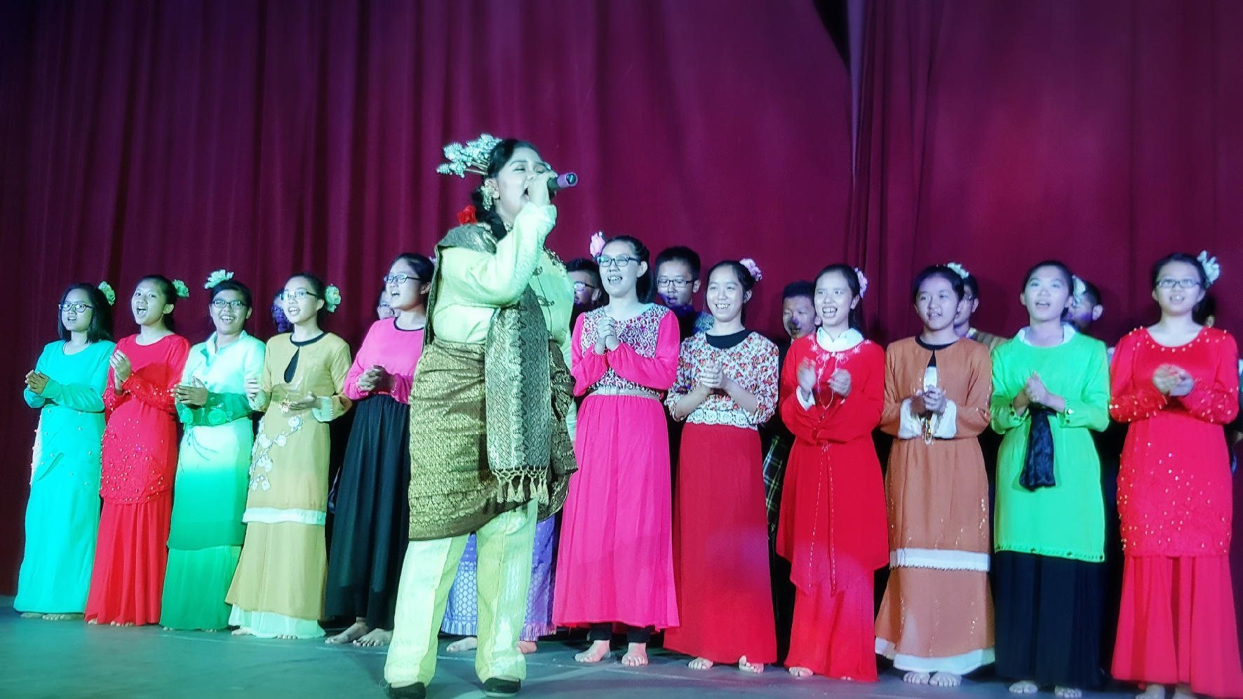
笃中之夜文娱晚会

Slide 66
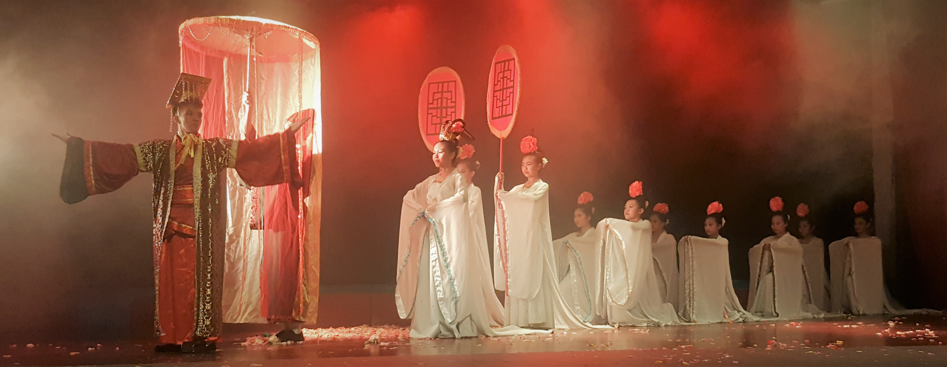
因为学生人数不多，所以几乎3分之2的同学都在台上表演了，也因为给了大部分同学在舞台上发光的机会，同时也让家长看到了孩子的可塑性。

Slide 67
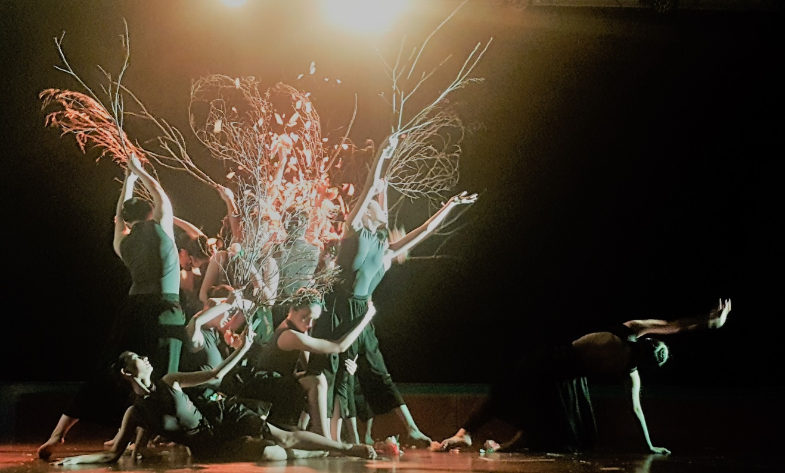
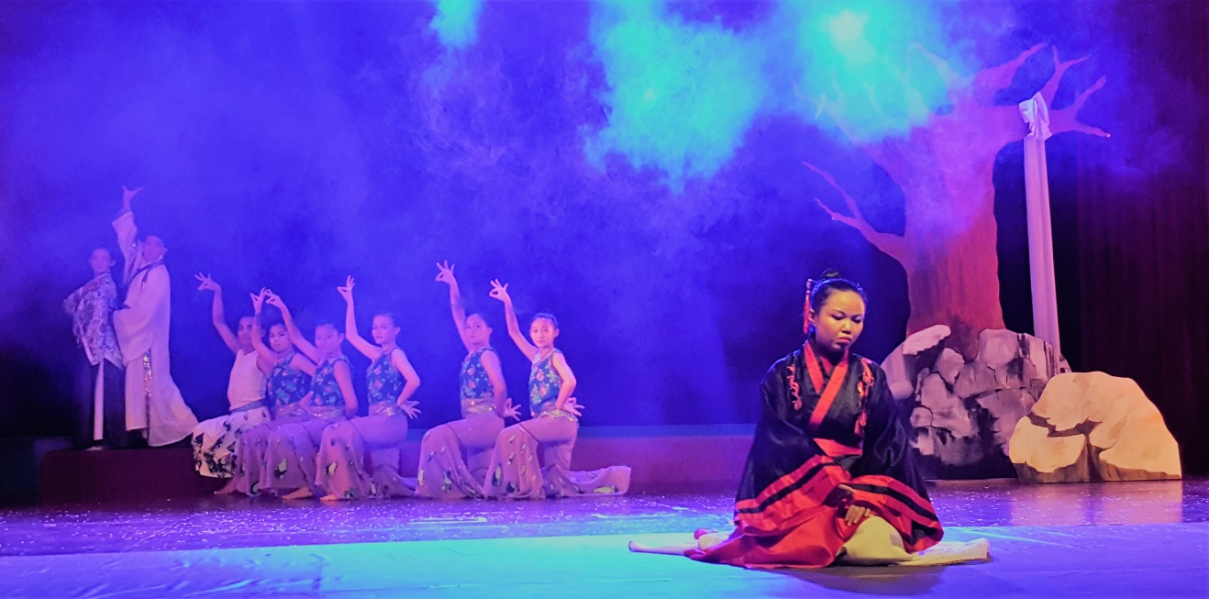
只有14人的舞蹈团在上周还成功举办了舞蹈晚会。

Slide 68
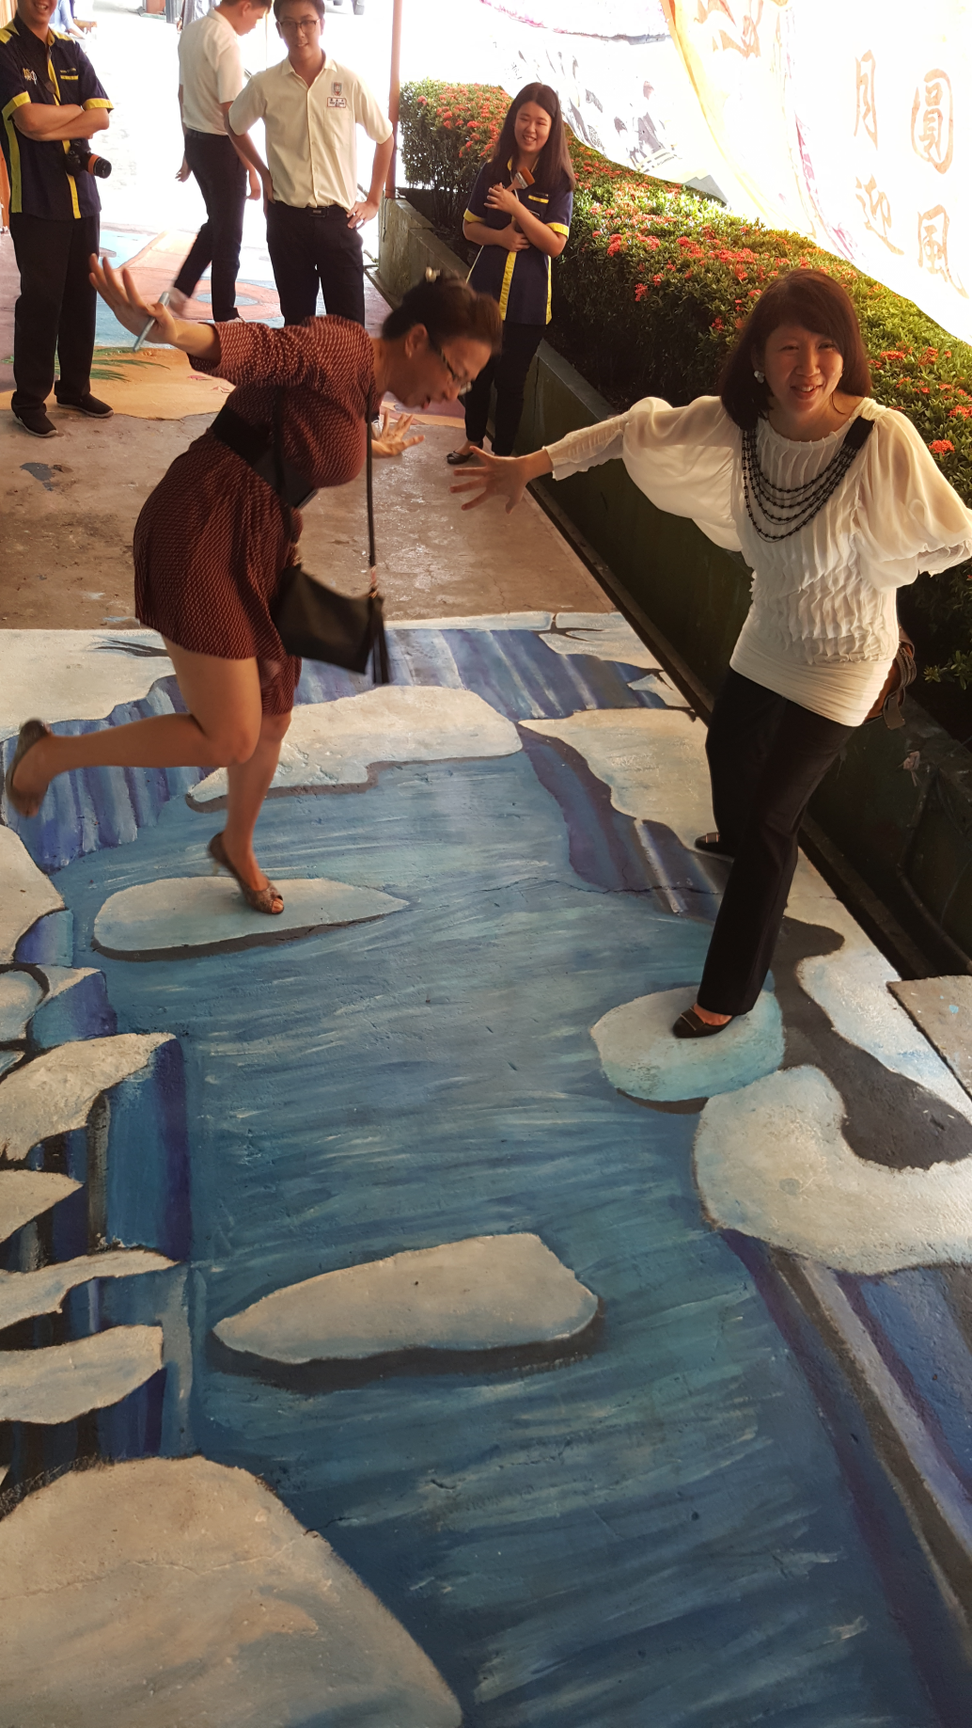
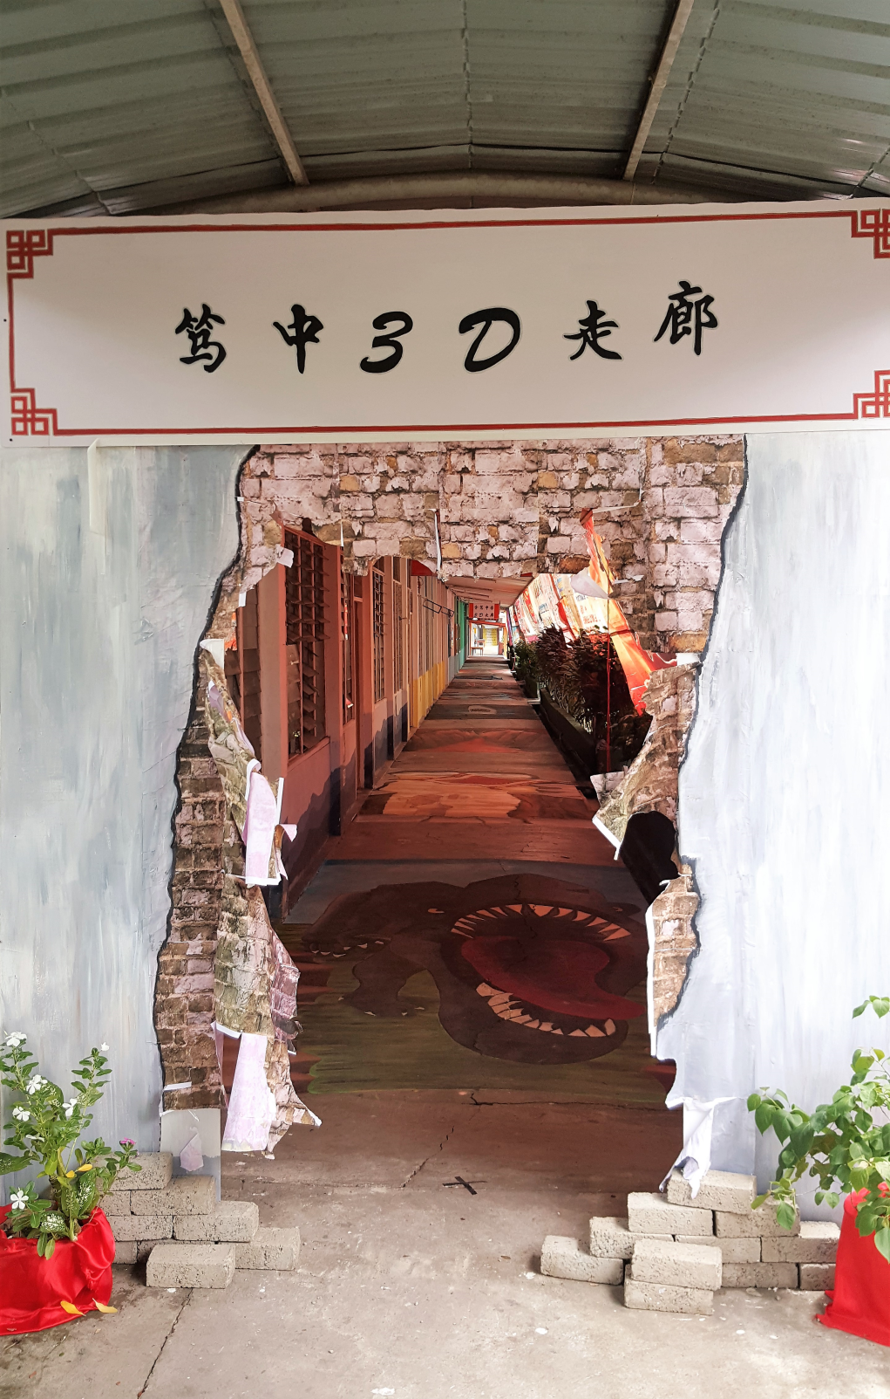

Slide 69
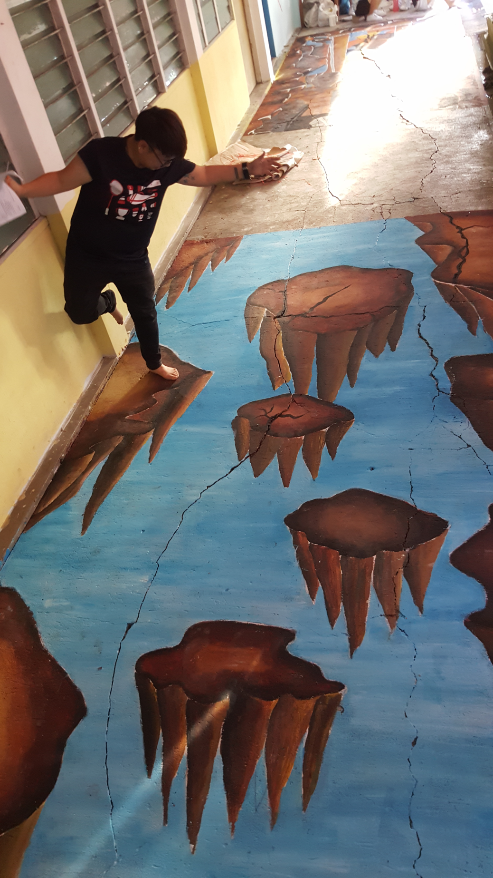
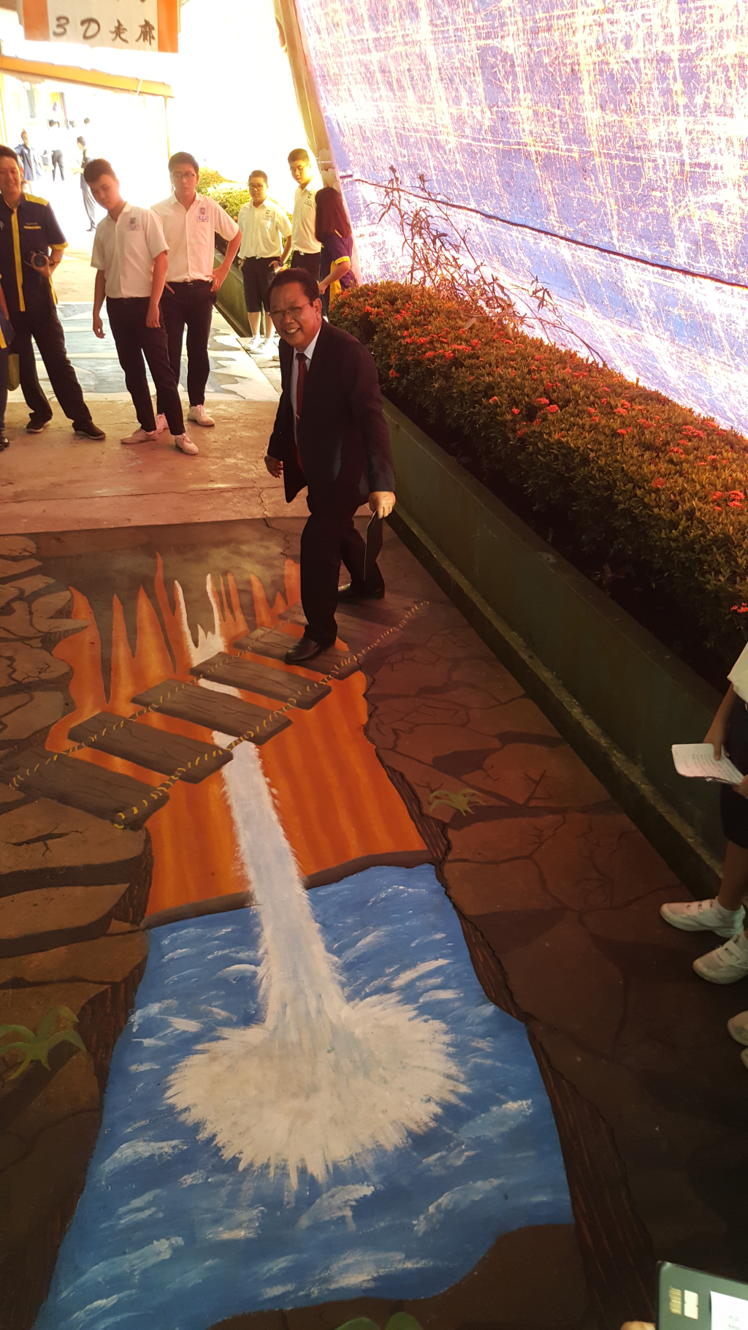

Slide 70
打造学校品牌
1.软硬体设备
2.成绩表现
3.活动表现
4.“特色”活动
5.“特色”教学
6.校园氛围

Slide 71
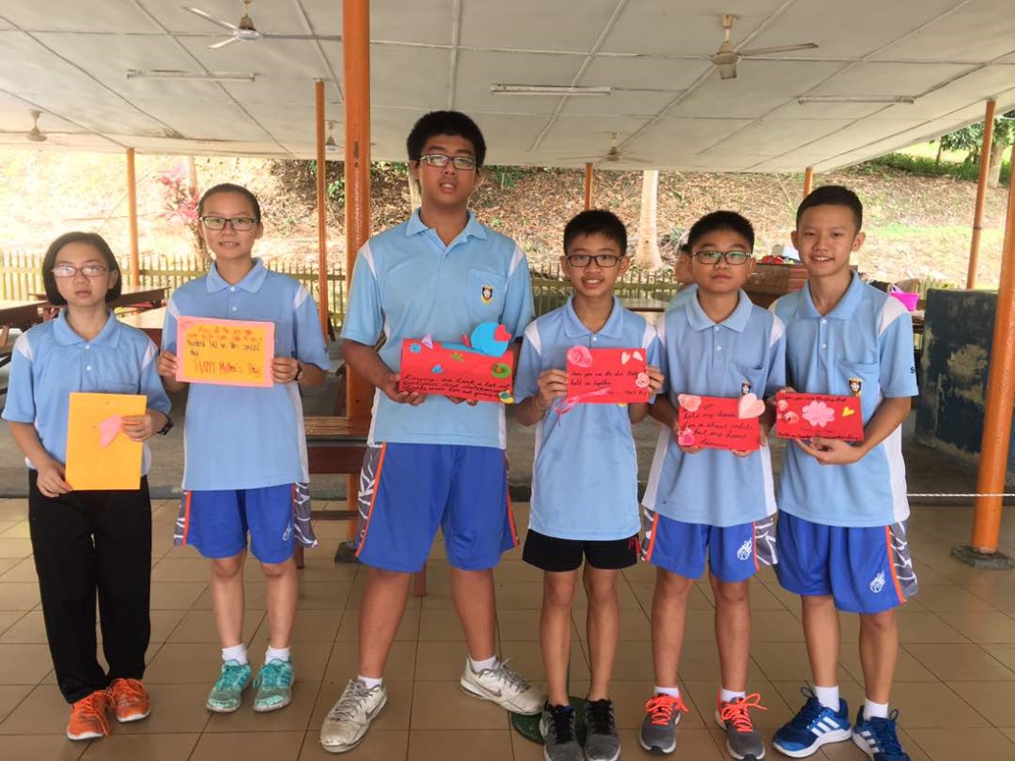
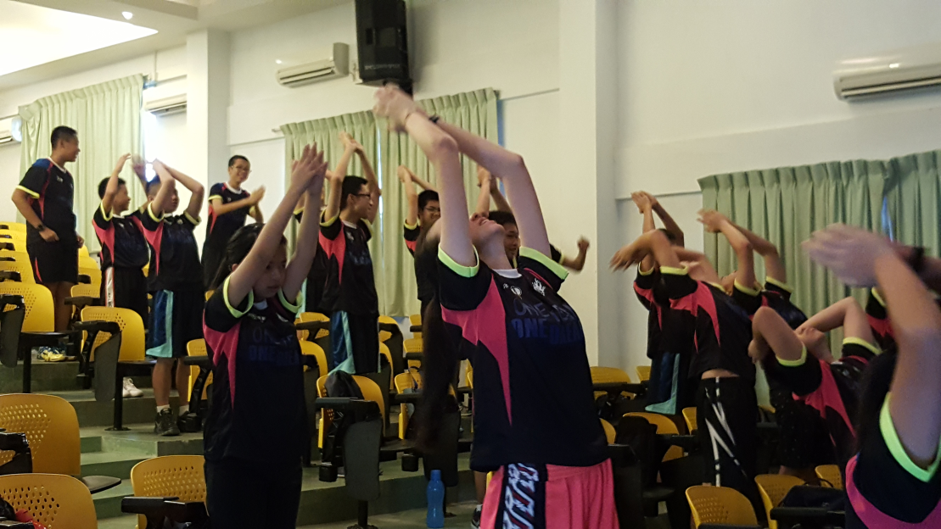
“Palm” program
英语教学计划
2016年，本校英文组特别为初一新生设计的英文教学活动，今年则扩大至初一、初二、初三。

Slide 72
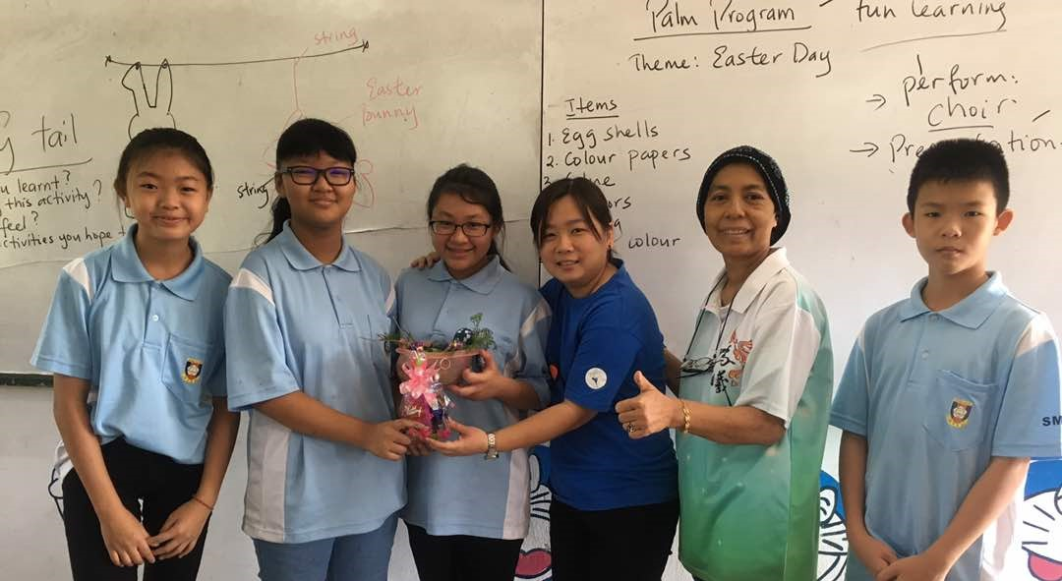
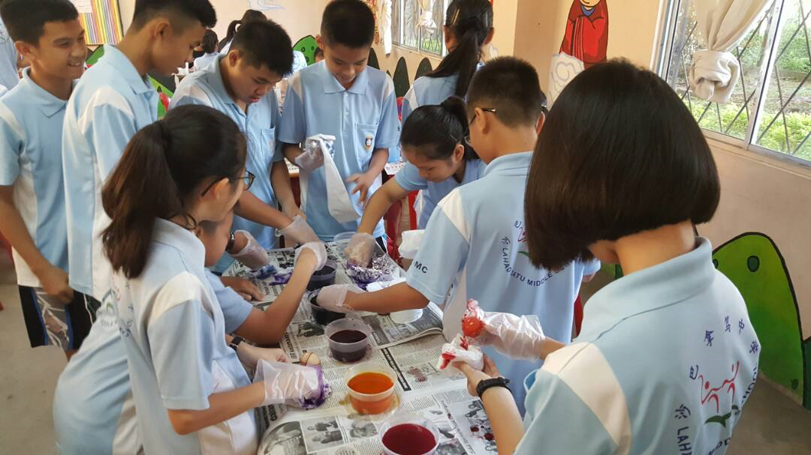
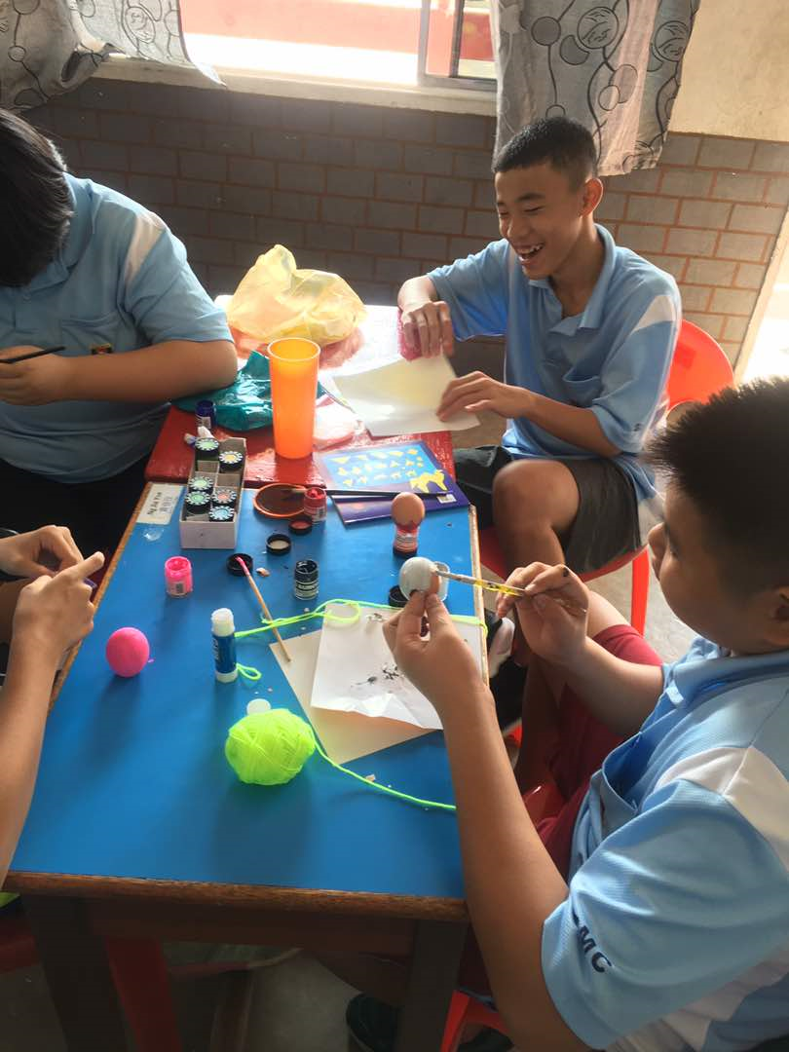
复活节活动

Slide 73
国语日与英语日
每周四为英语日，周五为国语日，同学到办公室必须以相关语言和老师沟通，报告也以相关语言为主。

Slide 74
服务学习
校方利用周六轮流为各班安排社区服务，透过服务增强同学对社会的理解以及改进个人的沟通技能。这种体验式学习，为学生提供关怀他人的机会，将学生的学习扩展到社区。

Slide 76
打造学校品牌
1.软硬体设备
2.成绩表现
3.活动表现
4.“特色”活动
5.“特色”教学
6.校园氛围

Slide 77
我的笃中大家庭
笃中是一所小型独中，学校人数不多，所以我们把学校营造成一个大家庭的氛围，除了社团活动外，一些活动会打破班级的限制，由学生跨班、跨级组成队伍进行，如运动会、球赛、辩论等。此外，每个教师也会“领养”
几位会考生，给予课业上及
生活上的协助，拉近师生关系。

Slide 78
在笃中，大家就像是一家人，也就不会放弃任何一个孩子！

Slide 79
Chapter 4.
校长的工作
就是博弈

Slide 80
无论是对学生、老师、家长、董事，乃至于社会大众，对校长而言就像是一场博弈大战。只是，
我们不是要分出胜负，
而是要达成一个双赢
的局面。

Slide 81
一个好校长，就是一所好学校
校长是一校之魂，校长自身的素质和水平的高低很大程度上决定了学校管理水平的高低，决定了学校发展速度与潜力。作为一名校长，就得肩负起历史赋予的重任，把我们的孩子培养成适应社会发展的人才，给我们教育工作的执行者提出新的课题。这就要求我们不仅要具备良好的个人素质、职业道德、专业的文化知识外，还要与时俱进，敢于开拓进取，勇于创新。

Slide 82
所以，要成为博弈的高手，校长就必须是……

Slide 83
校长是超人
思想上，有艰苦有奋斗的作风，有实事求是、追求真理的科学精神，有民主意识，有与时俱
进的观念。
道德上，要大公无私，忠于
职守，守纪律，顾全大局，
平等待人，严以律己。

Slide 84
校长是超人
知识上，要具有教育学、心理学、管理学以及现代科学知识。
能力上，要有认识和处理问题的能力，
有多谋善断、应变和创新、
和谐的人际关系、公关、组
织协调等能力。

Slide 85
校长是超人
身体上，要有健康的身体和旺盛的精力。
心理上，要有健康的心理品质。

Slide 86
校长更要懂得创新！
教育是奠定国民创新素质和支撑国家创新体系的基础，也是培养创新精神和创新人才的摇篮。
因此，未来的教育必须是创新型教育。
校长也必须是创新型校长。

Slide 87
校长必须具有创新意识，不要默守陈规，要敢于冲破传统的教学模式和管理模式。敢于标新立异，开拓创新，创造性地进行教育教学改革，认真学习和研究现代教育理论，启动思维的创造力，树立创新意识和观念，创造一套适合学校发展、高效运转的教育
教学管理模式。

Slide 88
成为博弈高手，达到双赢，就必须……
1.以聆听了解真相
2.以鼓励代替苛责
3.以行动给予协助
4.多给予体恤关怀

Slide 89
Chapter 5.
结语
校长不易为

Slide 90
随着教育改革的深入开展，人们对学校不断提出新要求和期望，学校既要“德育为首”又要以“教学为中心”；既要“科研兴校”又要进行“课程改革”；既要搞“素质教育”又要提高“教学质量”；既要参加“学科竞赛”又要进行“联课活动”；
既要“面向全
体”又要“创
办特色”。

Slide 91
所以，校长必须在不断研究各种教育管理思想、理论和方法以及富有成效的管理经验的基础上，对自己学校的管理工作作出理性的思考，形成符合学校
发展的先进的
管理理念和管
理策略，并认
真付诸实施。

Slide 92
校长确实不易为，但既然接下了这份工作，就必须认真为之！
不知不觉，我都做了九年了！

Slide 93
请恭喜我，
我已经是拿笃中学创校以来，
做得最久的校长了！
笃中明年庆祝50周年，而我已是第15任校长！

Slide 94
校长的确不易为，
但在座的各位却
明知不易为而为之
请各位给自己一个大大的掌声！
因为有你们，华教才会
屹立不倒！

Slide 95
笑一笑，当校长也可以很快乐的！

Slide 100
谢谢聆听！

